Slide 1
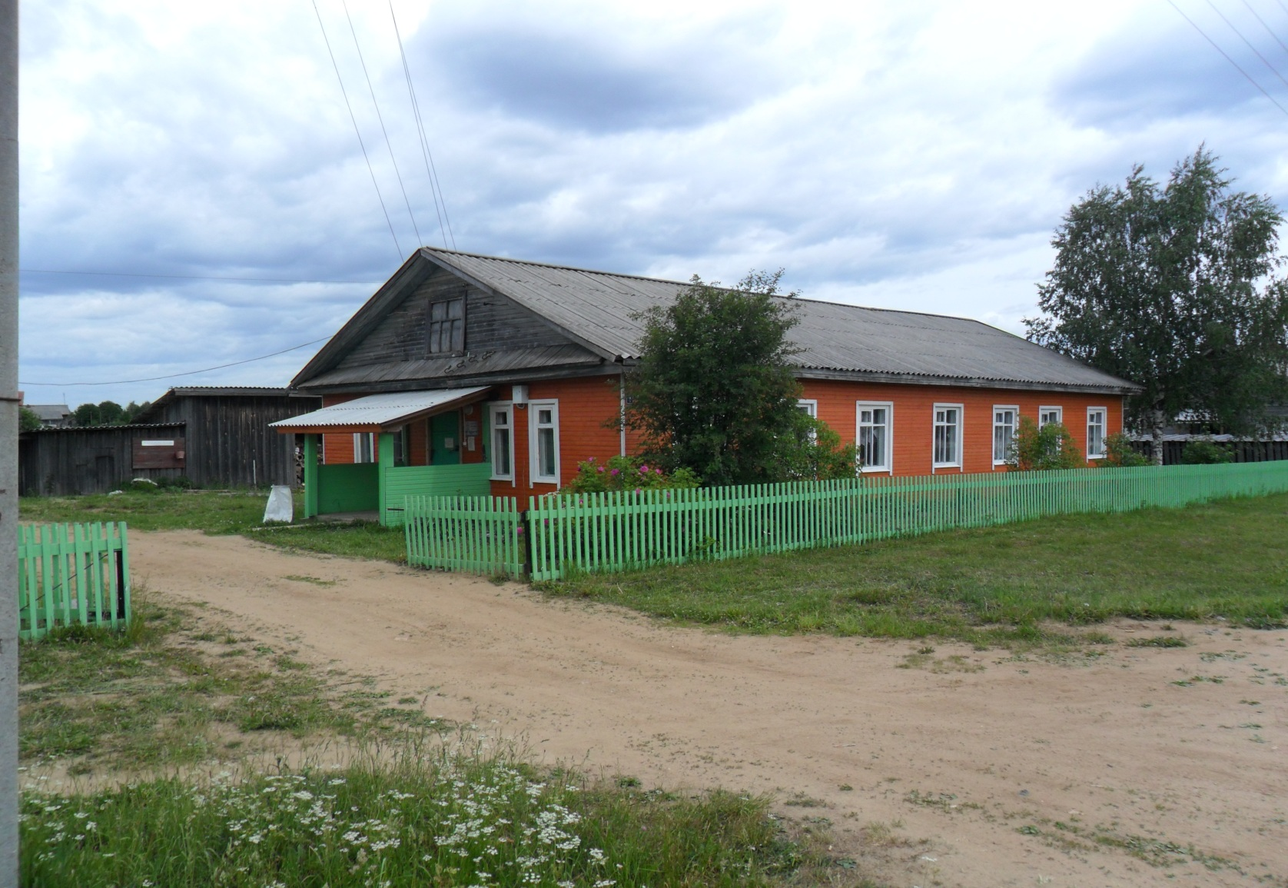
История Завражской
участковой больницы.
Презентацию подготовили:
Оформление презентации - заведующая Завражской библиотекой-филиалом Чегодаева Галина Николаевна .
Предоставление документов - заведующая Завражским ФАП Пахолкова Татьяна Петровна .
2019 год.

Slide 2
«Человек не имеет права быть плохим врачом, ибо врачу доверяют самое ценное - жизнь и здоровье»
Гиппократ.

Slide 3
Врач – это призвание души,
Врач – это профессия такая,
Вы каждый день должны спасать, лечить,
Не отдыха, ни сна всегда не зная.
Однажды Гиппократу клятву дав,
Себе избрали этот путь Вы сложный,
Лечите нас с любовью, если можно!

Slide 4
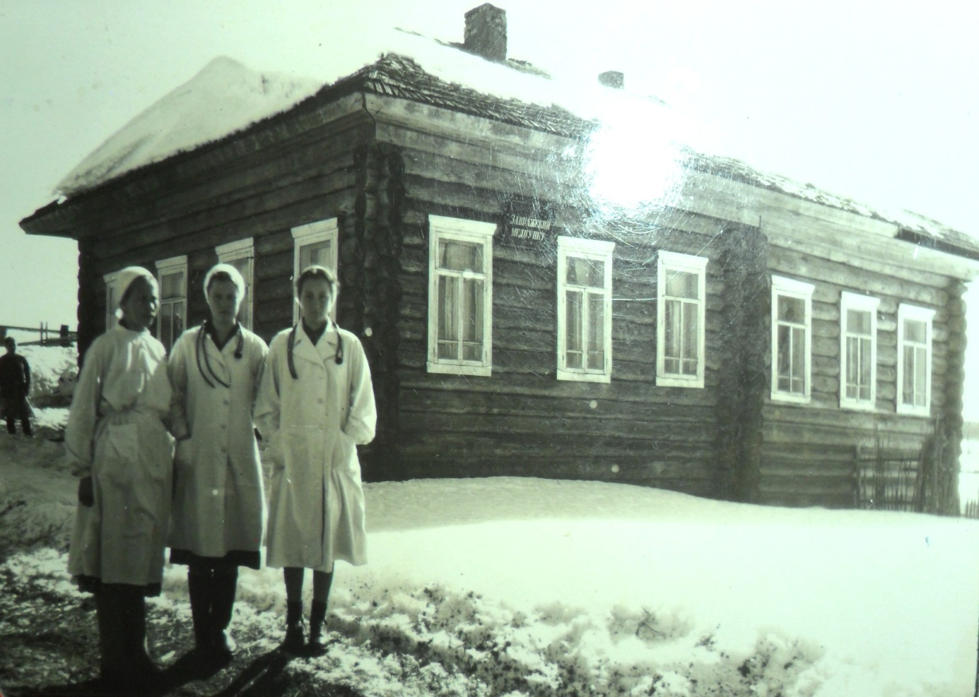
В 30-х годах прошлого столетия в деревне Завражье был открыт медпункт. Сначала он располагался в доме священника, около церкви (сейчас помещение почты), затем был размещен в доме объездчика. Медпункт занимал одну половину дома, вторую половину дома использовали под жильё для медицинских работников.

Slide 5
С 1932 года по 1937 год Завражским медпунктом заведовал Игнатьев Сергей Дмитриевич - 10.10.1874 года рождения, уроженец д. Кокшарка Подболотного сельсовета Рослятинского района ( ныне Бабушкинский район) Вологодской области.
В мае 1901 года Игнатьев Сергей Дмитриевич поступил в Никольскую больницу в качестве земского фельдшера.
В 1905 году Игнатьев С.Д. был призван на воинскую службу в Царскую Армию.
После демобилизации Игнатьев С. Д. продолжил работу в Никольской больнице.
С 1906 года он трудился в должности фельдшера- оспопрививателя по г. Никольску.

Slide 6
С 1946 по 1954 год Завражским медпунктом заведовала фельдшер
Чегодаева Манефа Прокопьевна.
В то время акушеркой работала Башарина Зоя Ивановна до 12.02.1946 года.
С 12.02.1946 года по 1950 год акушеркой работала Чупрова Валентина Николаевна.
С 1950 по 1954 год акушеркой работала Бубнова Л.А.
С 09.12.1957 года заведующей Завражским медпунктом была Тельтевская Галина Н.
В 1957 году, начала работать акушеркой Завражского медпункта
Подольская Валентина Александровна .
В 1960 году фельдшером Завражского медпункта работала
(Хлопина) Дербина Антонина Алексеевна.
С 07.10.1961 года фельдшером Завражского медпункта работала
Парфенова Анастасия Александровна.
В 1962 году заведующим Завражским медпунктом работал Шеркунов Василий Васильевич, с 15.07.1962 года он был переведен заведующим Высокинским м/п.
С 1969 года по 07.1970 года заведующей Завражским медпунктом , а затем заведующей Завражской участковой больницей работала ( Колычева) Воронина Любовь Николаевна.

Slide 7
Лечить, спасать –
что может быть важнее?
Гуманнее, чей будет труд?
Чьи руки могут быть сильнее и нежнее?
Кого на помощь
просят и зовут?
На фото:
Заварина З.А. -– санитарка,
Тельтевская Г.Н – заведующая м/п.
Дербина А.А. – фельдшер.

Slide 8
Обслуживающий персонал Завражского медпункта. С 1957 года санитаркой Завражского медпункта работала Заварина Зоя Андреевна. С 1961 года до 15.08.1962 года санитаркой работала Воронина (Кудринская) Анастасия Николаевна. С 01.12.1961 года на время д/о санитаркой была принята Кудринская Зоя Степановна. С 1966 года по 1969 год санитаркой медпункта работала Рыкованова Валентина Ильинична. С 1969 года санитаркой Завражского медпункта работала Букатая Раиса Петровна.

Slide 9
С 23.09.1969 года Завражский медпункт был закрыт в связи с открытием Завражской участковой больницы на 30 коек.
(приказ № 166 п.1,п.2 от 23.09.1969 года).
Из приказа следует: Больницу считать лесной промышленности, заработную плату медперсоналу на 15% считать повышенной.
( Это было связано с тем, что больница обслуживала рабочих Высокинского и Дуниловского лесопунктов.)
Амбулатория вместе со стационаром больницы были построены на берегу р. Анданги в 2 км. от деревни Завражье.
Строительством Завражской участковой больницы занимался Никольский леспромхоз.
Так же в строительстве больницы принимали участие и колхозники.
В связи с открытием участковой больницы были созданы новые рабочие места.
Согласно штатного расписания на работу было принято около 30 человек.

Slide 10
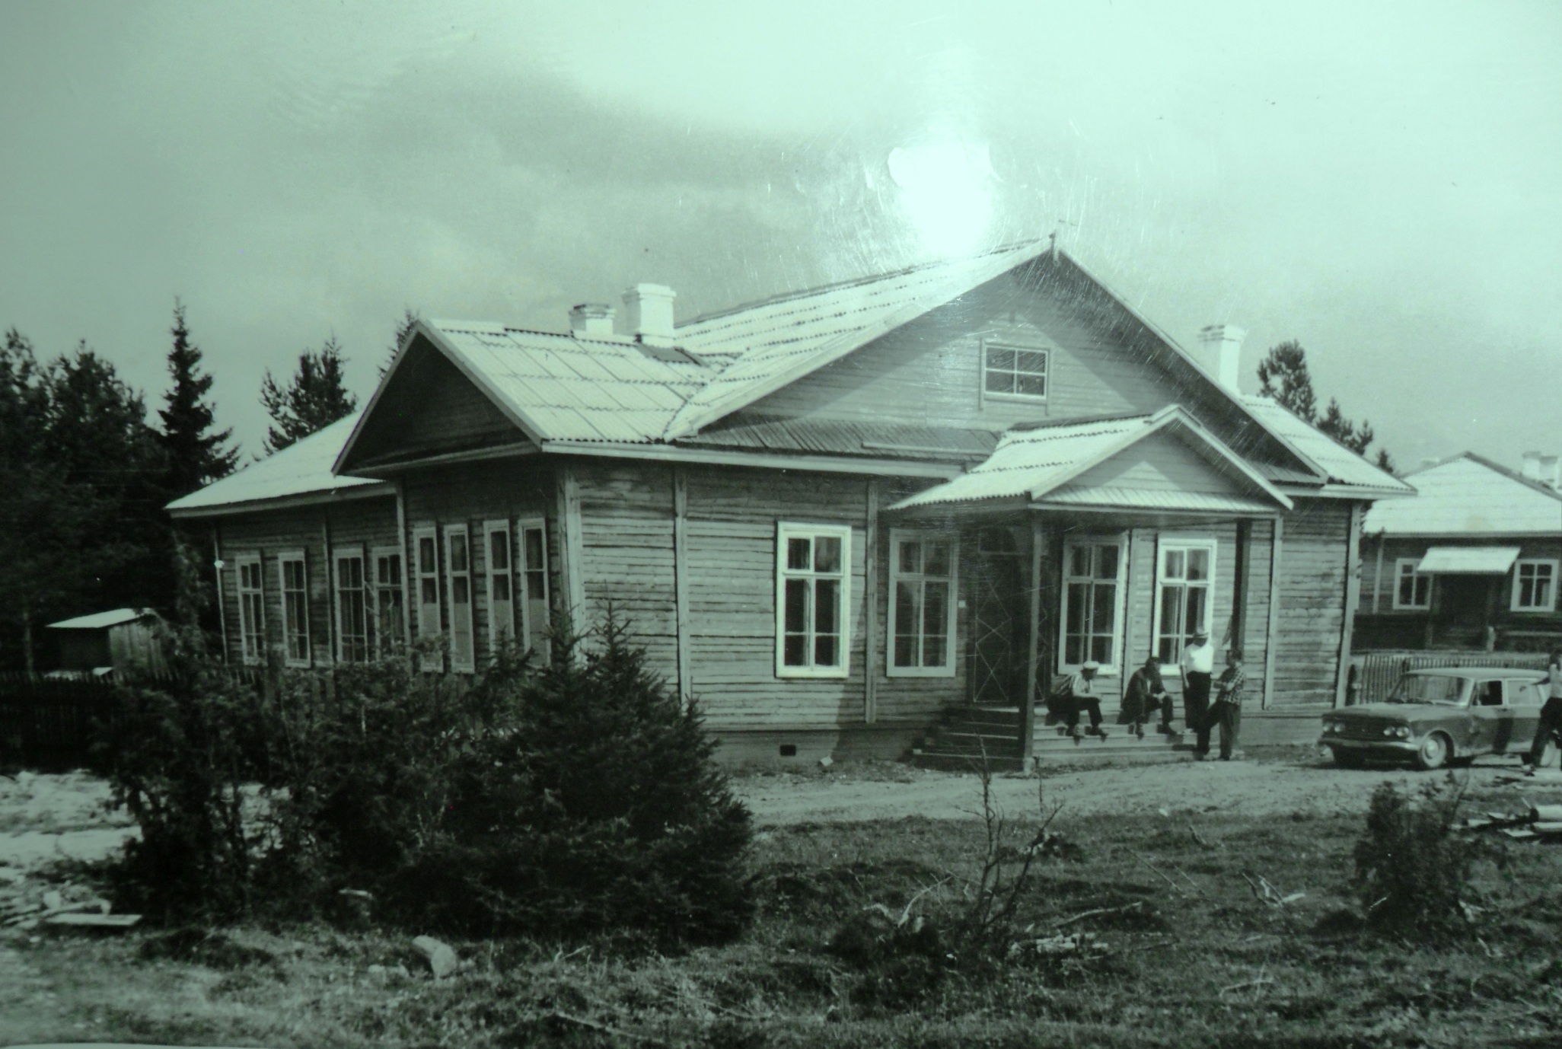
Амбулатория Завражской участковой больницы. 1969 год.

Slide 11
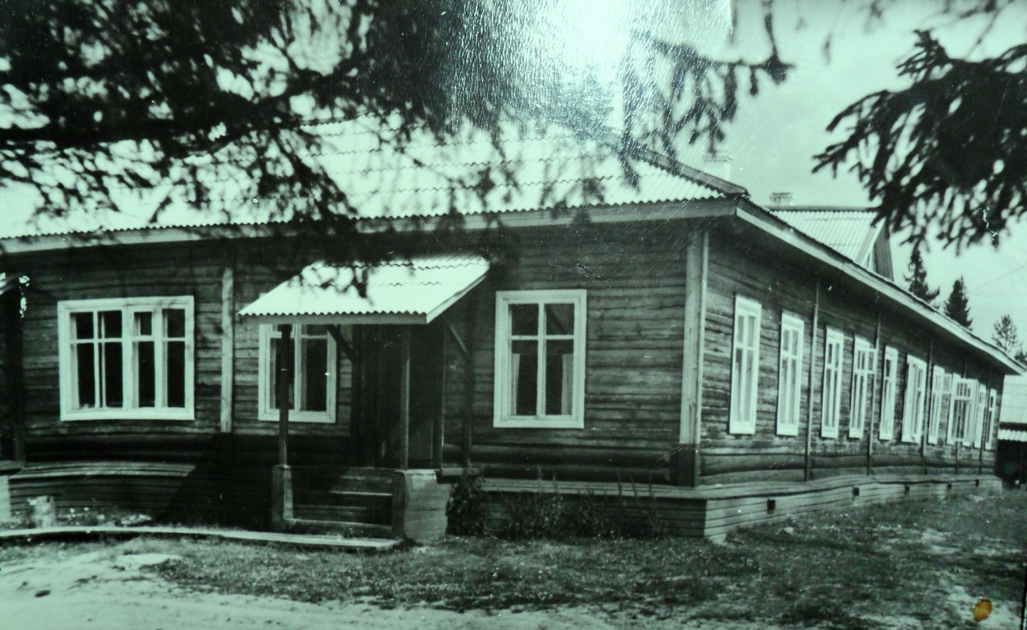
Стационар Завражской участковой больницы. 1969 год.

Slide 12
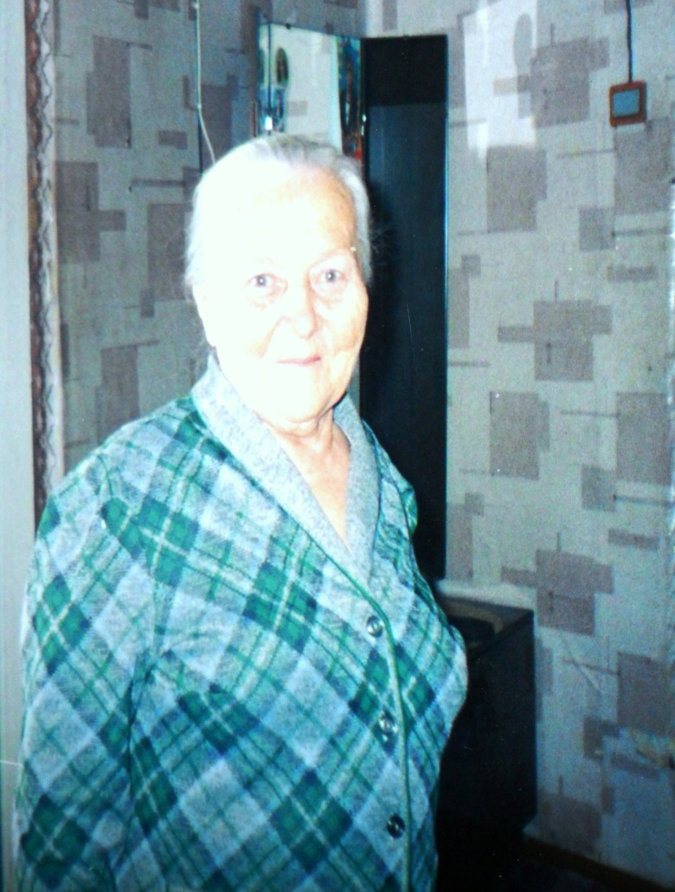
Подольская Валентина Александровна
01.01. 1936 года рождения.
После окончания Вологодского медицинского училища в 1957 году начала работать акушеркой Завражского медпункта. Ей доверили обслуживание населения 11 деревень. В то время в деревнях было много жителей, одних рожениц в год было по 60-70 женщин. Транспорта не было совсем, на все вызова приходилось ходить пешком, по бездорожью. Но не считаясь с усталостью и личным временем Валентина Александровна спешила на помощь заболевшим, в любое время суток.
Более 37 лет Валентина Александровна отработала фельдшером-акушером в Завражье. Была профессионалом своего дела, всегда вежлива и приветлива со всеми, тактична и доброжелательна. За долгосрочную и безупречную работу по медицинскому обслуживанию населения и в связи с 55-летием со Дня рождения, Валентина Александровна награждена Грамотой Никольской районной больницы.
Подольская Валентина Александровна

Slide 13
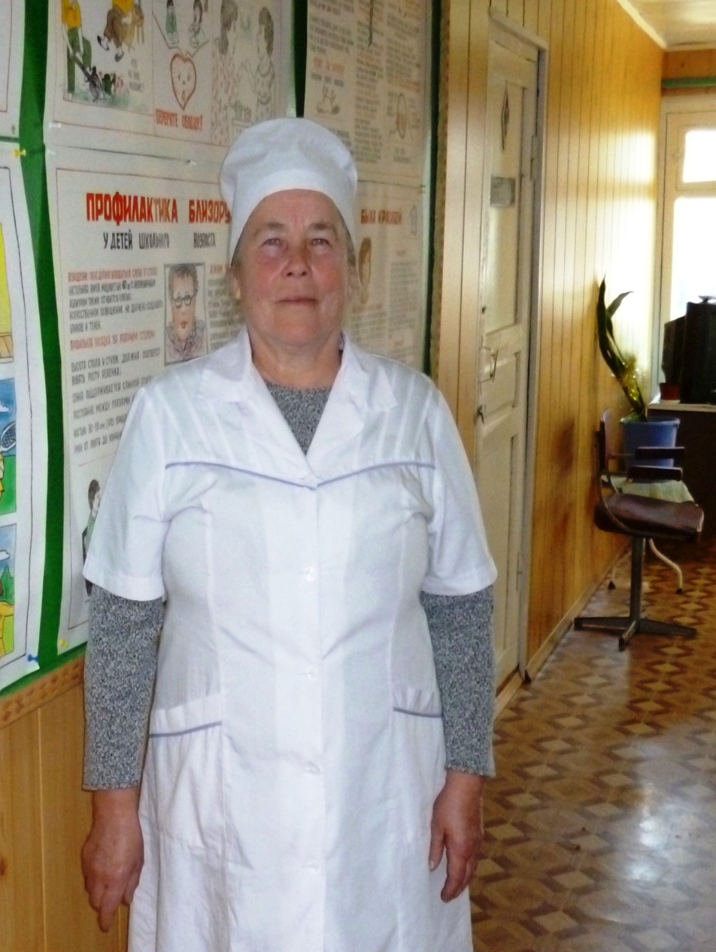
Жужгина Валентина Васильевна 13.12.1948 года рождения.
С 1 апреля 1968 года, после окончания Великоустюгского медицинского училища начала работать заведующей Завражским медпунктом. Затем с 04.1970 года по 1973 года Валентина Васильевна работала фельдшером. С 1974 года по 2007 год –клиническим лаборантом.
Жужгина В.В. была отличным специалистом, ответственным и внимательным человеком.
Жужгина Валентина Васильевна

Slide 14
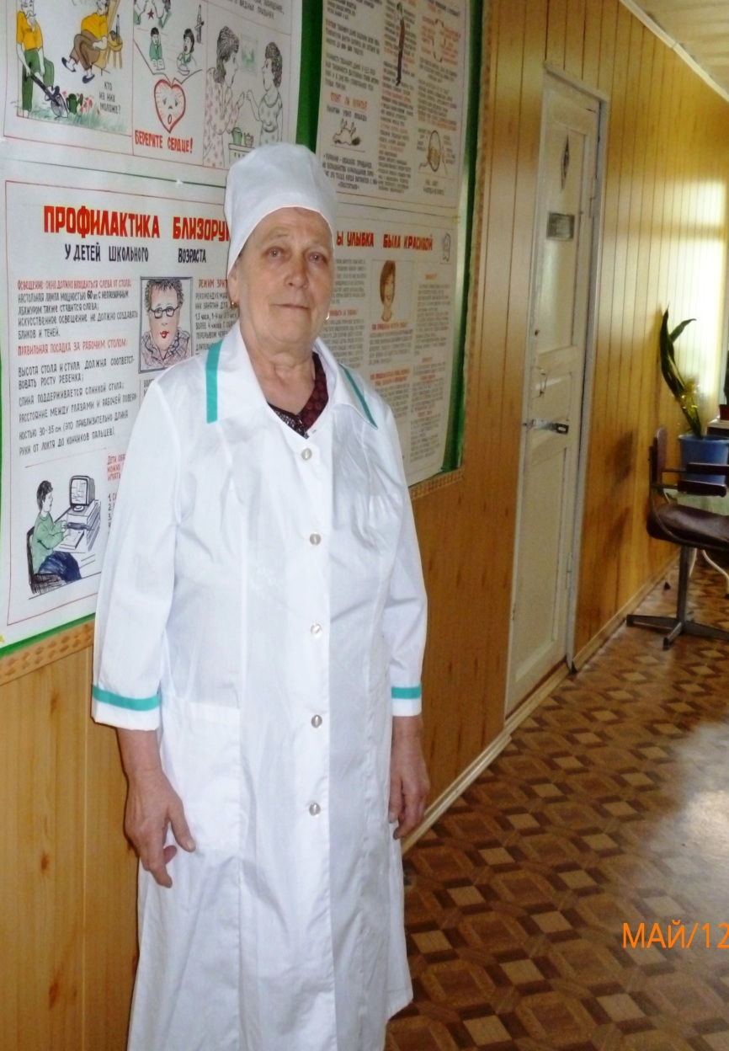
Пахолкова Любовь Андреевна 13.03.1948 года рождения, начала работать патронажной медсестрой в Завражском медпункте в 1969 году, после обучения на курсах в г. Никольске.
В 1973 году стала работать медсестрой, а затем прошла специализацию на курсах и начала работать медсестрой физио кабинета.
Любовь Андреевна всегда вежливо и внимательно относилась к пациентам.
«За работу по улучшению медицинского обслуживания и в связи со 100- летием со дня рождения В. И. Ленина» Любовь Андреевна награждена Почетной грамотой больницы.
Пахолкова Любовь Андреевна

Slide 15
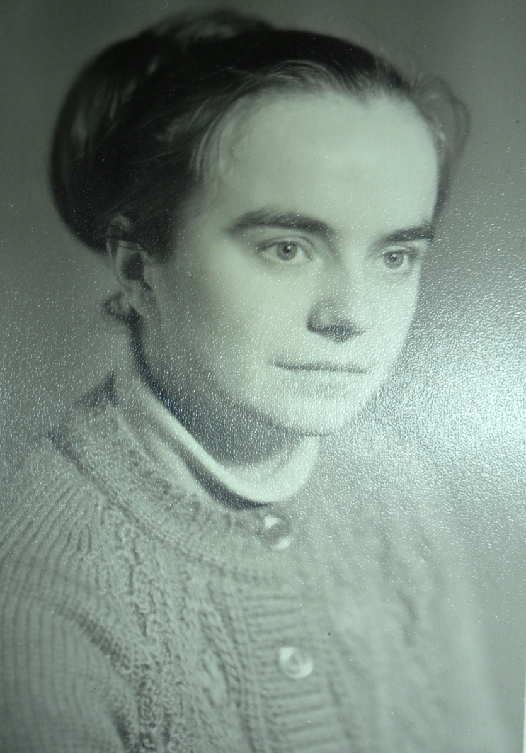
В медицине главным лекарством является сам врач.
Антоний Кэмпиньский
(Боридько) Шамаева Валентина Ивановна
Закончила Пермский государственный медицинский институт. Работала главным врачом Завражской участковой больницы с 08. 1970 года по 12.1971 года. Затем Валентина Ивановна была переведена на работу в Никольскую районную больницу, где работала всю свою трудовую жизнь. Многие люди обращались к ней за помощью. Валентина Ивановна относилась ко всем очень тактично, уважительно и внимательно.
Шамаева Валентина Ивановна

Slide 16
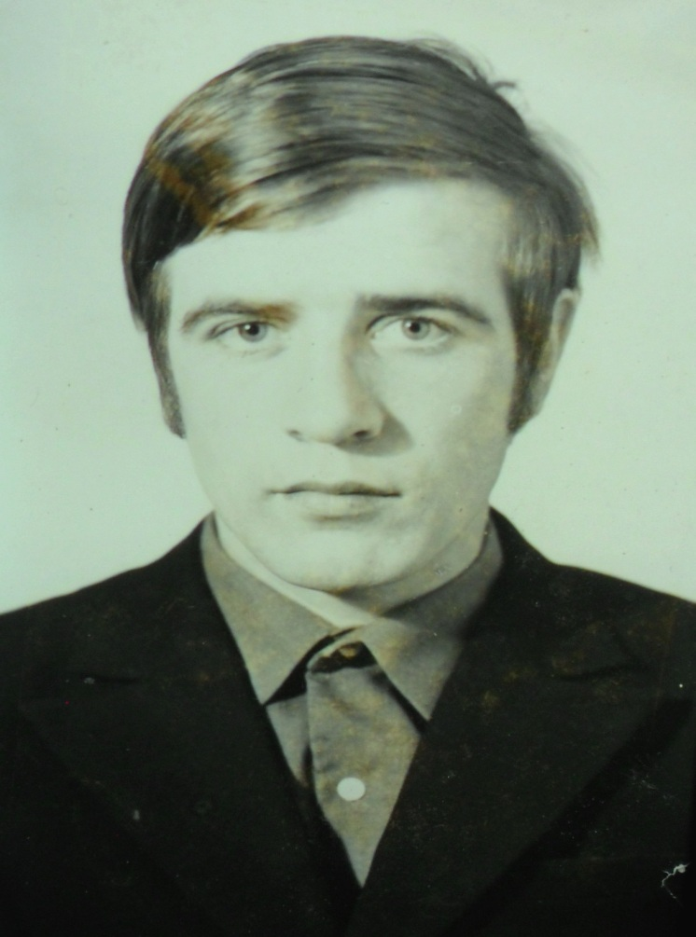
Затем 1970 года по 12.1971 года.
Чегодаев Прокопий Алексеевич - 18.07.1950 г.р. Закончив Вологодское медицинское училище работал фельдшером Завражской участковой больницы с16.07. 1972 по 1974 г. Затем один год работал помощником эпидемиолога. С 1977 по 1982 года и с05.01.1988 по 19.01.1998 года - работал фельдшером, и исполнял обязанности главного врача.
Всегда был спокойный, вежливый и внимательный.
Чегодаев П.А. являлся Почетным донором.
Прокопий Алексеевич неоднократно награждался Почетными грамотами Никольской больницы, за высокие показатели по медицинскому обслуживанию населения и в связи с празднованием Дня медицинского работника.
Чегодаев Прокопий Алексеевич

Slide 17
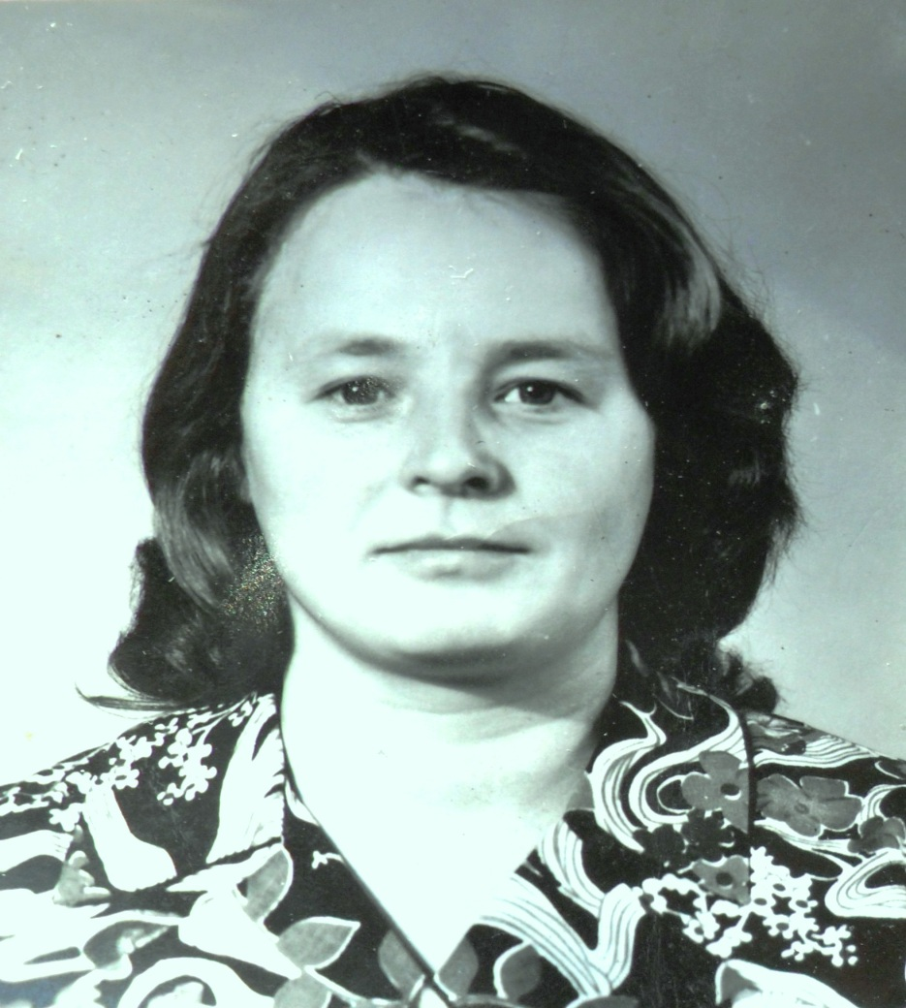
Чегодаева Татьяна Михайловна -27.09.1946 г.р.
Закончила Вологодское медицинское училище, получив квалификацию зубной врач, работала по специальности в Завражской участковой больнице с 08.1972 году.-по 12.1988 года. Ответственная, внимательная, уважительная, профессионал своего дела.
Чегодаева Татьяна Михайловна

Slide 18
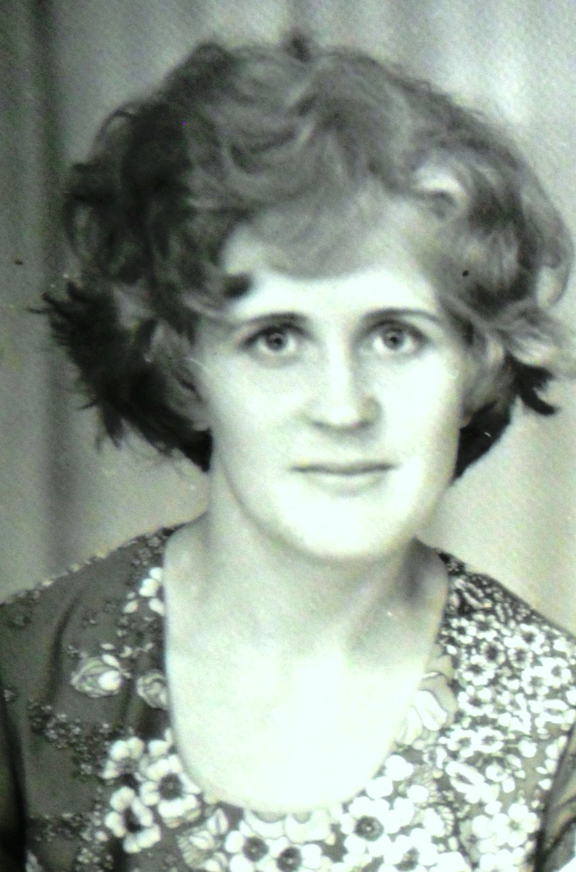
(Калина) Коряковская Антонина Ивановна
после окончания медицинского училища в 1973 году начала работать в Завражской участковой больнице в качестве санпросвет - организатора, в 1974 году работала фельдшером, а с 1975 по 03.1978 года работала исполняющей обязанности главного врача Завражской участковой больницей.
Коряковская Антонина Ивановна

Slide 19
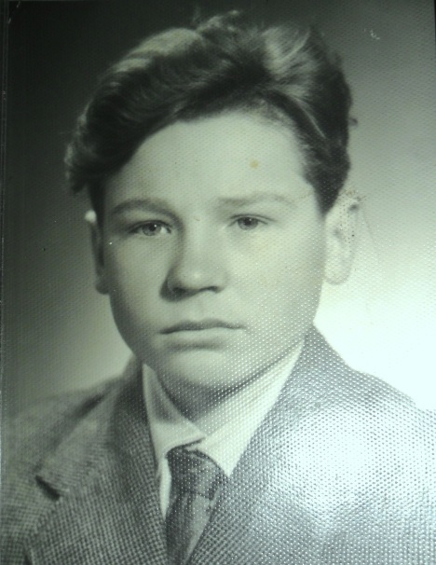
Санитарными фельдшерами Завражской участковой больницы работали:
Пахолков Александр Александрович
по 06.1970 год.
Дербина Валентина Николаевна-
с августа 1970 года- 1971 год.
Павлинов Владимир Николаевич – 1971 год.
Помощник эпидемиолога :
Горбунов Анатолий Филиппович - с 03.1972 год.
Осиев Николай Симонович с 07.1977 года по 1978 год работал фельдшером, а в 1978 года –помощник эпидемиолога.
Пахолков Александр
Александрович

Slide 20
Новожилова Валентина Валентиновна – заведовала Завражской больницей в 1974 г.
Костоусова Галина Ивановна - с 03.1975г.- 1976 г. работала акушеркой больницы.
(Обрядина) Пахолкова Анна Николаевна с 04.1978 г. по 06.1979 г. и. о. главного врача Завражской участковой больницы.
Кемаев Анатолий С. –главный врач больницы с 10.1981 г. по 07.1982 г.
Чегодаева Надежда Ивановна - с 04.1977 г. по 08.1977 г. работала фельдшером.
Баева Анна Петровна работала фельдшером в Завражской участковой больнице с мая 1980 г. В 1981 году – была заведующая больницей.
Пономарев Сергей Евгеньевич – работал врачом стоматологом Завражской участковой больницы с 08. 1989 г. по 1992 г.

Slide 21
Пахолков Виталий Андреевич -11.10.1958 года рождения, закончив медицинский институт и получив диплом терапевта, работал главным врачом Завражской участковой больницы с 08.1982 года по 26.11.1987 года. Виталий Андреевич был профессионалом своего дела. Очень внимательный, добросовестный, уважающий своих пациентов.
К сожалению его жизнь рано трагически оборвалась.
Для удобства населения в 1984 году была построена новая амбулатория Завражской участковой больницы в д. Завражье.

Slide 22
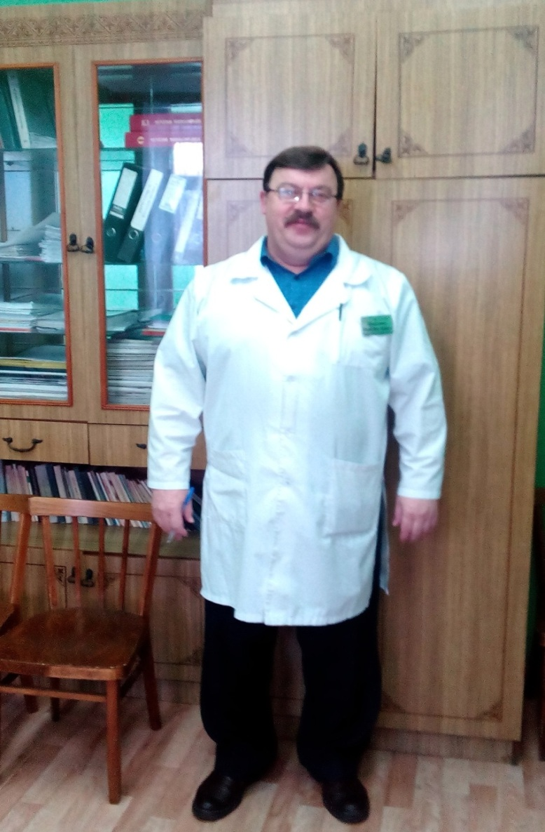
"Профессия врача - это подвиг, она требует самоотвержения, чистоты души и чистоты помыслов. Надо быть ясным умственно, чистым нравственно и опрятным физически". А.П. Чехов
Овчинников Юрий Викторович
закончив Архангельский государственный медицинский институт, получив специальность терапевта, работал главным врачом Завражской участковой больницы с 09.1988 года.
Вскоре его перевели в районную больницу, где он был заведующим терапевтическим отделением, затем работал главным врачом Никольской ЦРБ, в настоящее время работает заместителем главного врача по экспертизе временной нетрудоспособности.
Овчинников Юрий Викторович

Slide 23
Заварина Тамара Владимировна 21.12.1960 года рождения, закончила Великоустюгское медицинское училище. В Завражской участковой больнице начала работать медсестрой с 10.1983 г. по 07.1988года, затем работала фельдшером, а с 1998 года по 08.2007 года исполняла обязанности главного врача Завражской участковой больницы. Затем до 11.08.2009 года работала фельдшером стационара.
Тамара Владимировна грамотный специалист, ответственный, трудолюбивый человек.
Заварина Тамара Владимировна

Slide 24
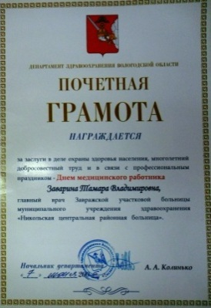
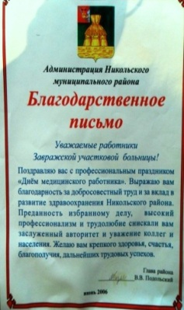
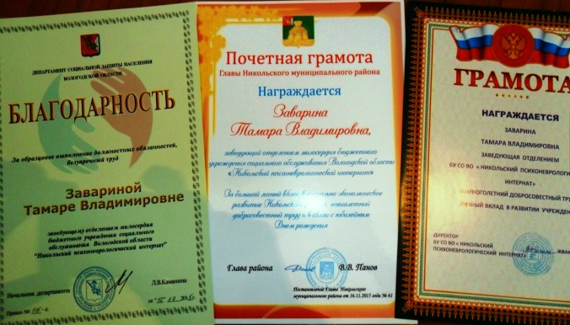
Заварина Т.В. неоднократно награждалась почетными грамотами руководства Никольской больницы, Главы Никольского района и Департамента здравоохранения и социальной политики Вологодской области.
После закрытия Завражской участковой больницы более 6 лет работала заведующей отделением милосердия бюджетного учреждения социального обслуживания Вологодской области «Никольский психоневрологический интернат».

Slide 25
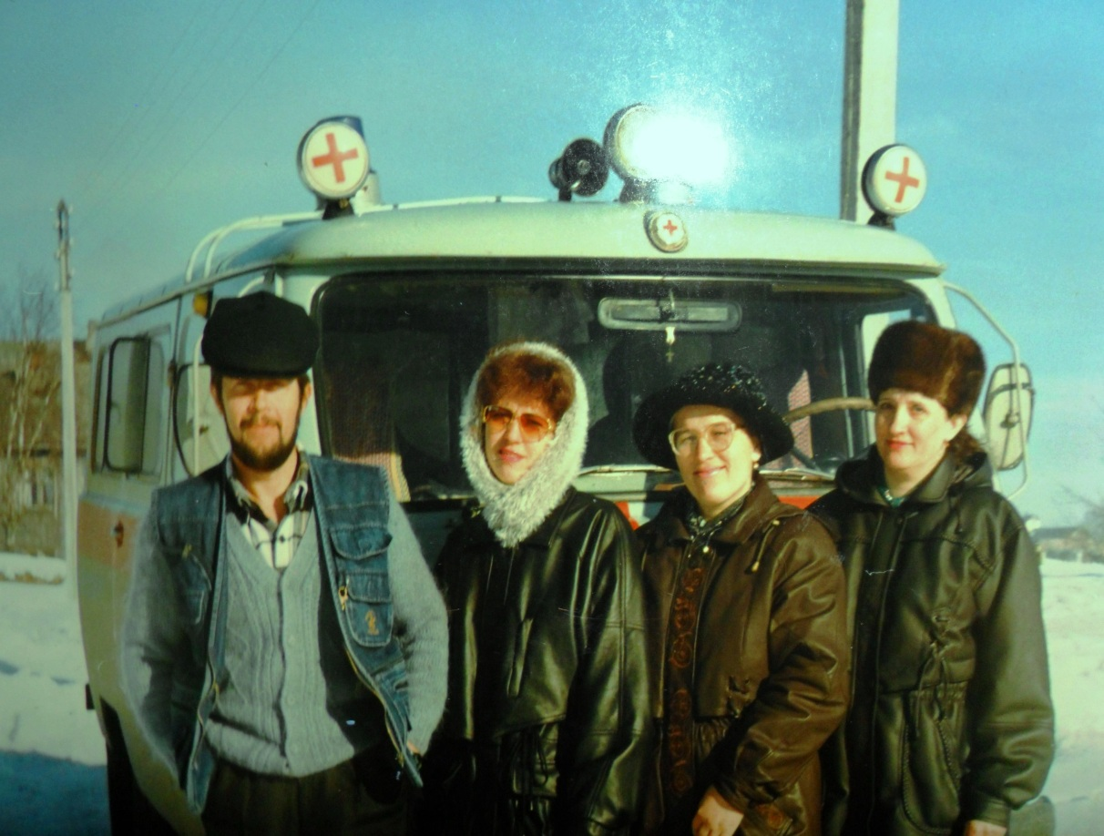
Чегодаева Людмила Леонидовна - закончила Череповецкое медицинское училище, работала акушеркой Завражской участковой больницы
с 01.04.1992 года по 20.04. 1998 года.
На фото: Сошилов В.В. – водитель, Чегодаева Л.Л. –акушерка,
Пахолкова Т.П.-фельдшер, Заварина Т.В. и.о. главного врача больницы.

Slide 26
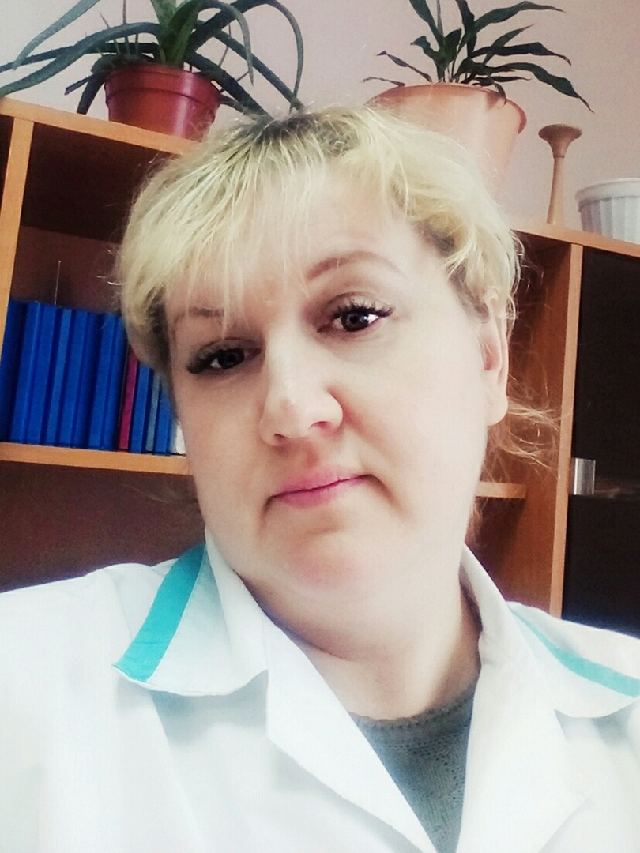
Пахолкова Раиса Вениаминовна 16.04.1979 года рождения, закончила Вологодское медицинское училище, работала акушеркой Завражской участковой больницы с 22.05.1999 года по 2003 год. Потом была переведена в Дуниловский ФАП.
Пахолкова Раиса Вениаминовна

Slide 27
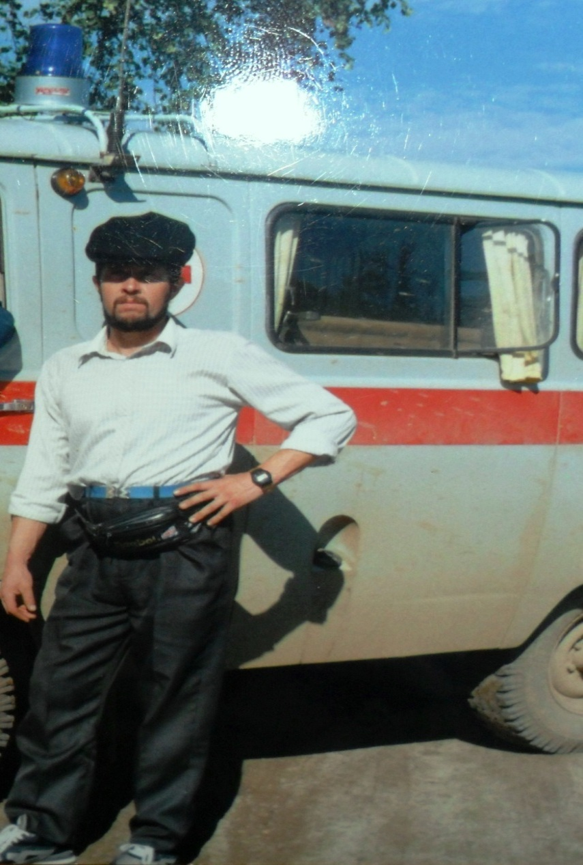
Сошилов Вячеслав Васильевич – работал водителем «Скорой помощи» Завражской участковой больницы с 1995 года по октябрь 2007 года.
С 06.07. 1998 года совмещал должность водителя и завхоза.
В период его работы завхозом больницы был построен гараж для машины у амбулатории и коридор соединяющий стационар и столовую.
Сошилов Вячеслав Васильевич

Slide 28
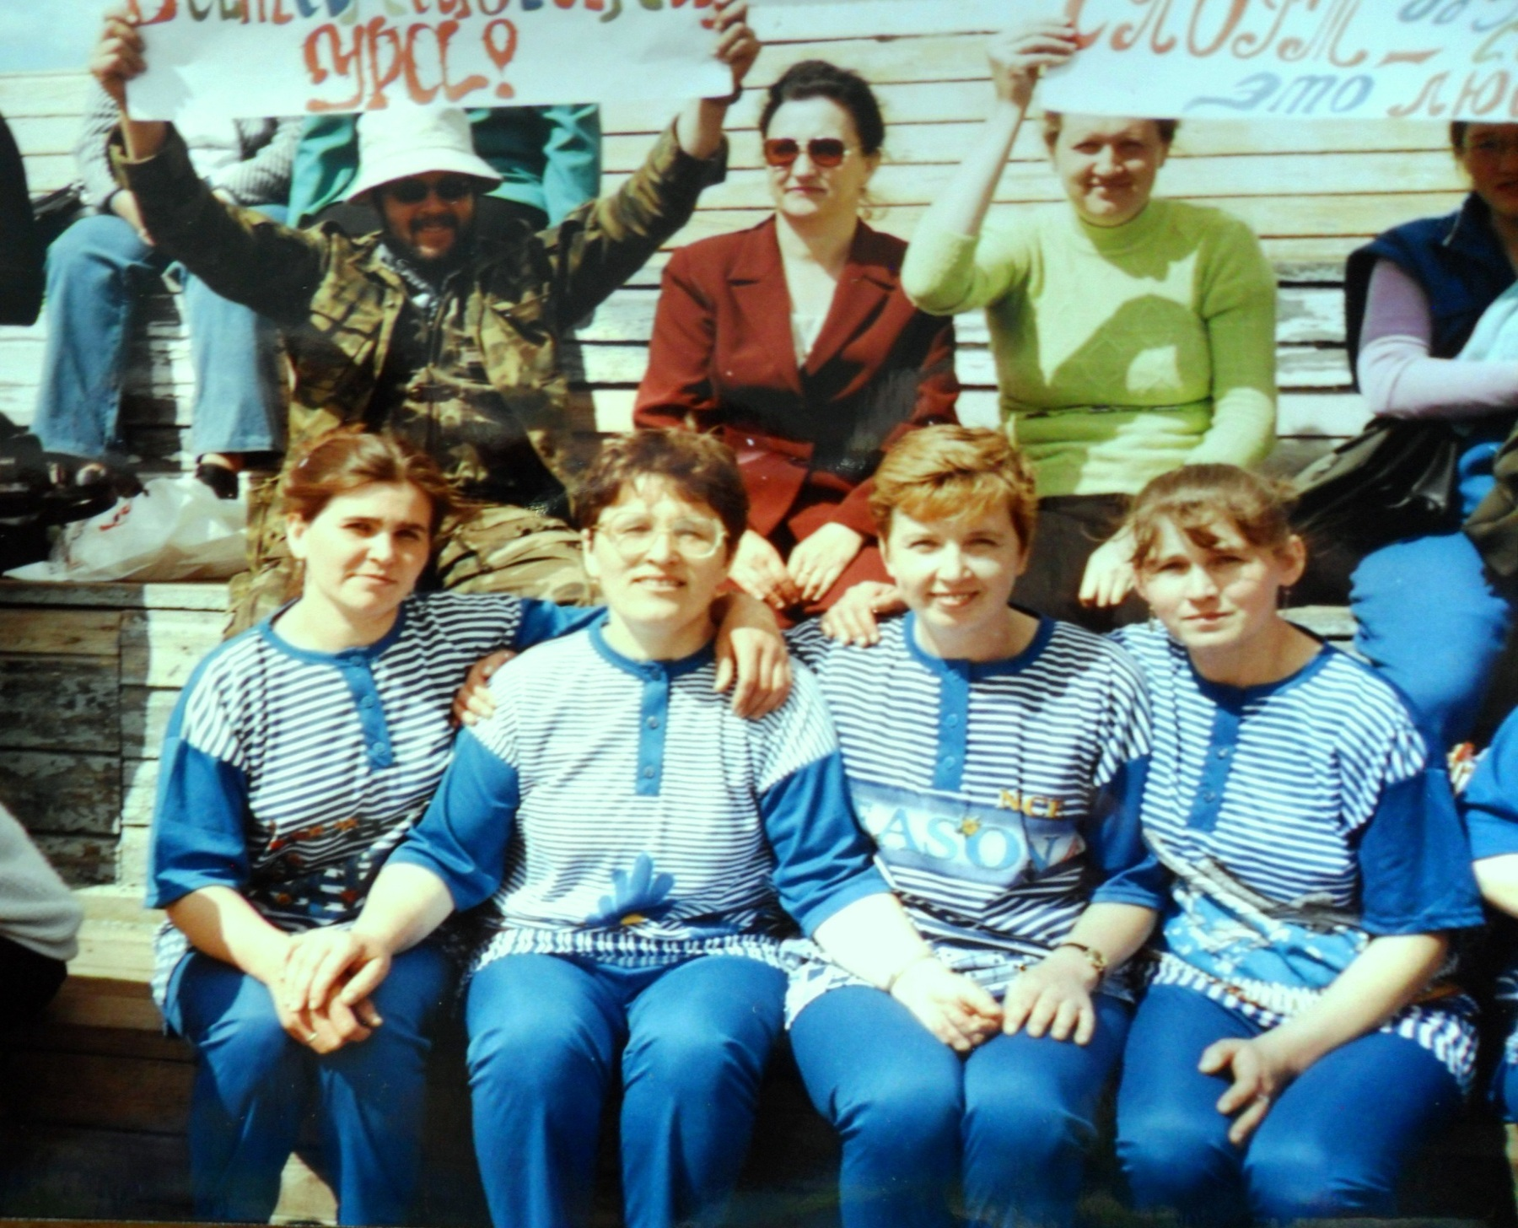
Медицинские работники Завражской больницы, Высокинского и Дуниловского ФАП принимают участие в спортивных мероприятиях.

Slide 29
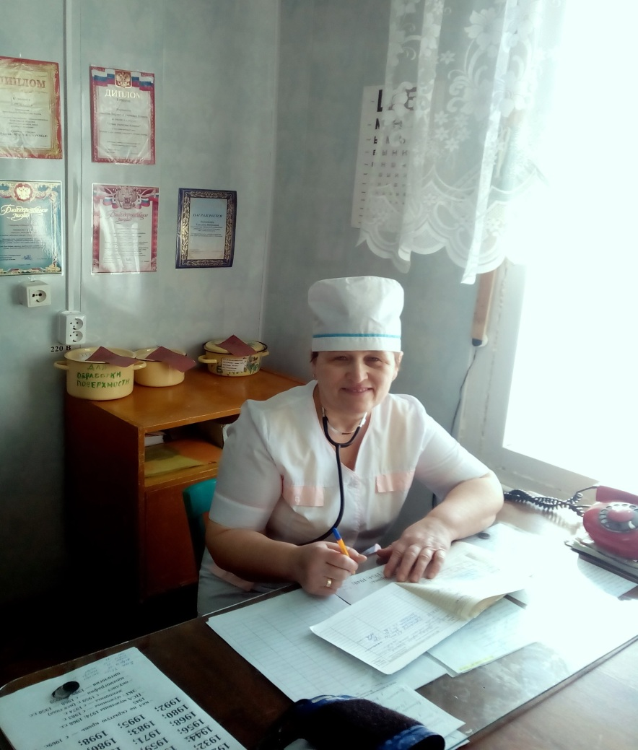
Пахолкова Татьяна Петровна -10.08.1963 года рождения. Закончив Великоустюгское медицинское училище с 01. 04.1983 года начала работать фельдшером амбулатории, а с 08.2007 года и. о. главного врача Завражской участковой больницы.
« За весь период работы Татьяна Петровна зарекомендовала себя грамотным, ответственным, добросовестным, исполнительным и дисциплинированным специалистом. Имеет хорошую теоретическую подготовку и большой опыт практической работы» – так о ней отзывается администрация. Татьяна Петровна регулярно и своевременно проходит курсы повышения квалификации, имеет сертификат по специальности « Лечебное дело». (Так писала газета «Авангард» от 17.06.2010 года.)
Пахолкова Татьяна Петровна

Slide 30
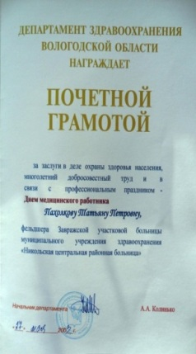
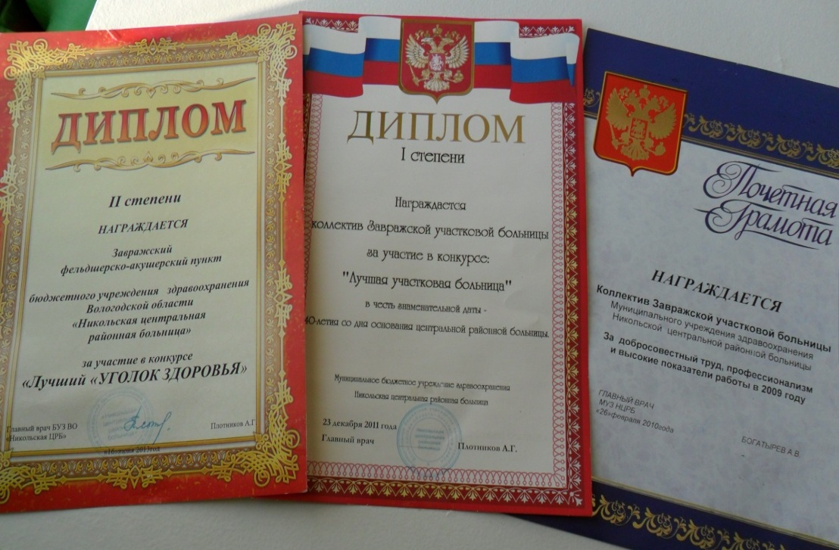
Татьяна Петровна неоднократно награждалась Почетными грамотами различных ведомств, в том числе Почетной грамотой Министерства здравоохранения и социального развития Российской Федерации., Главы Никольского района, руководства Никольской ЦРБ.
Была депутатом Завражского сельского поселения - 2 созыва.

Slide 31
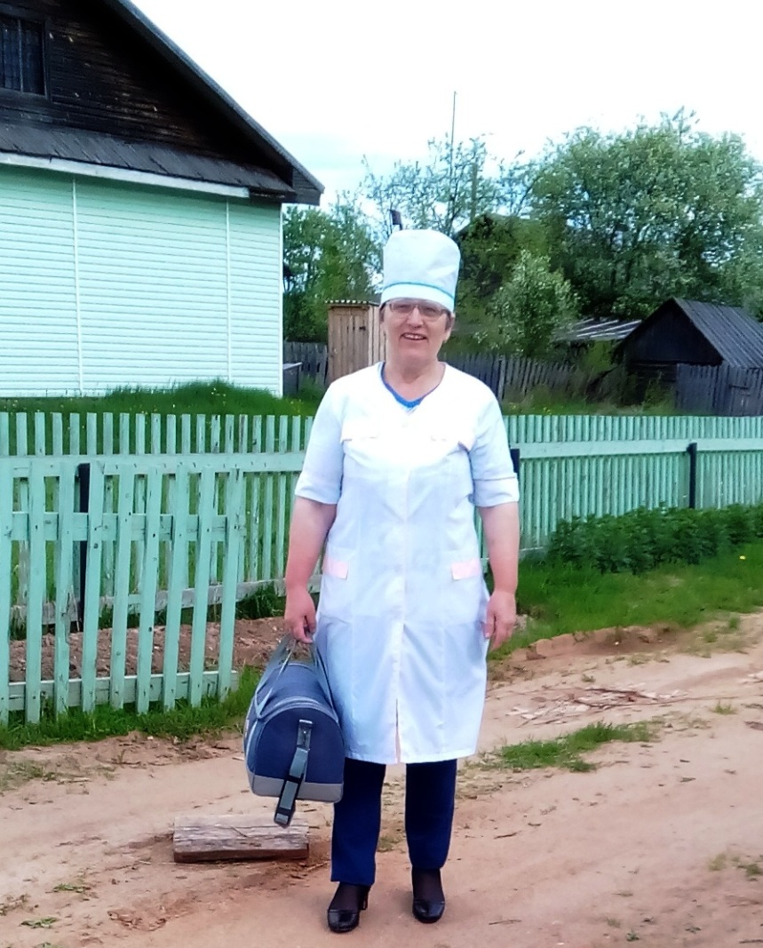
В 2009 году закрыли стационар Завражской участковой больницы, а в амбулатории открыли 5 коек дневного стационара, который работал до 01.01.2013 года.
С 01.01.2013 года Завражская участковая больница переименована в Завражский фельдшерско-акушерский пункт. (ФАП)
Пахолкова Татьяна Петровна

Slide 32
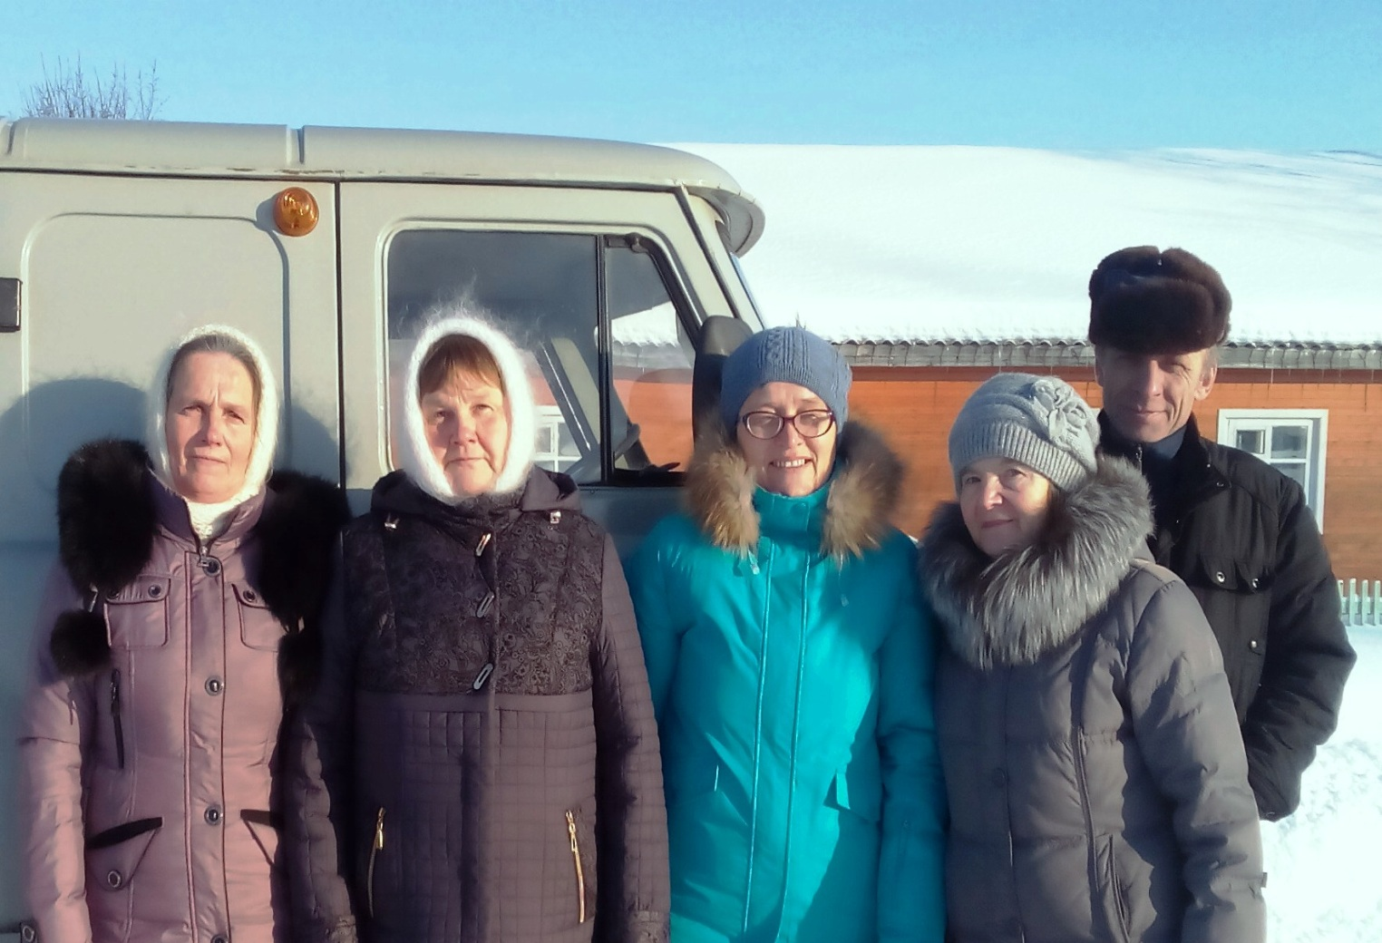
В 2013 году Завражский ФАП получил подарок, новую машину «скорой помощи» они выиграли, став победителем областного конкурса «Здоровье вологжан».

Slide 33
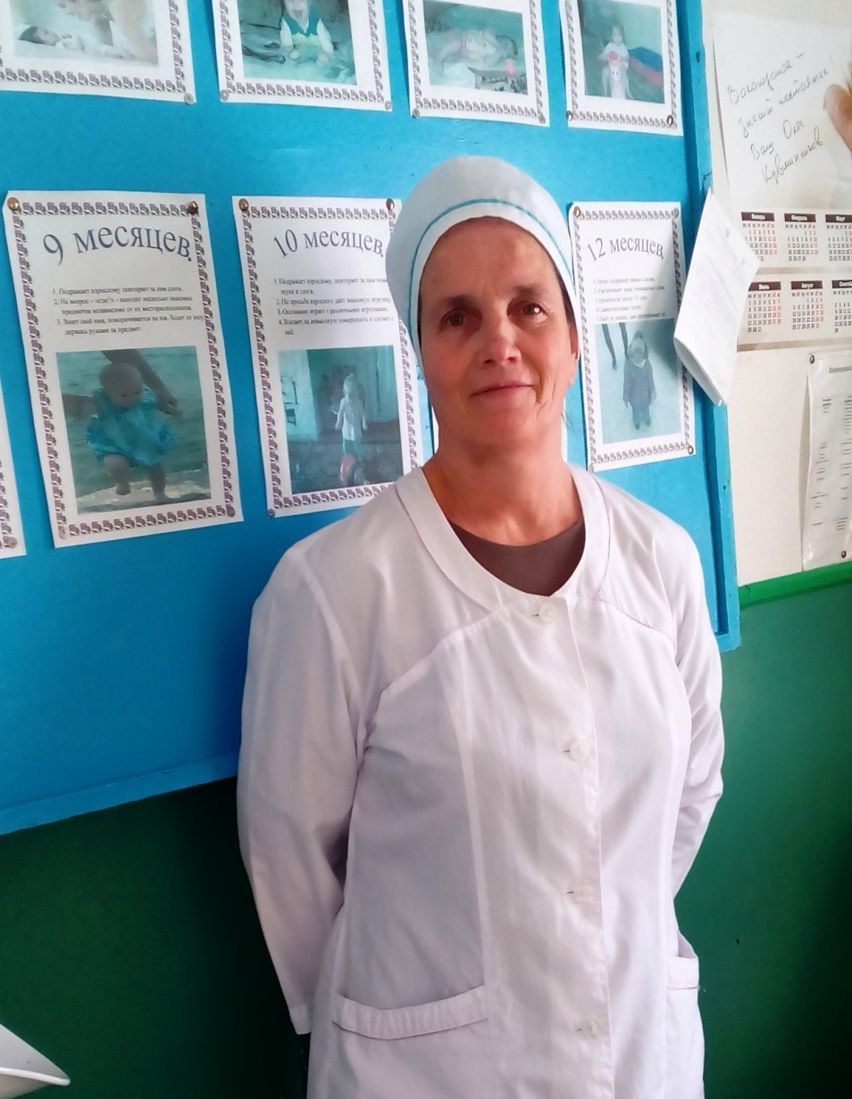
Пахолкова Надежда Николаевна 06.01.1963 года рождения, закончила Великоустюгское медицинское училище и с 08.1983 г. начала работать медсестрой Завражской участковой больницы. Надежда Николаевна исполнительна, дисциплинирована и ответственна. В настоящее время находится на заслуженном отдыхе, но продолжает работать.
Пахолкова Надежда Николаевна

Slide 34
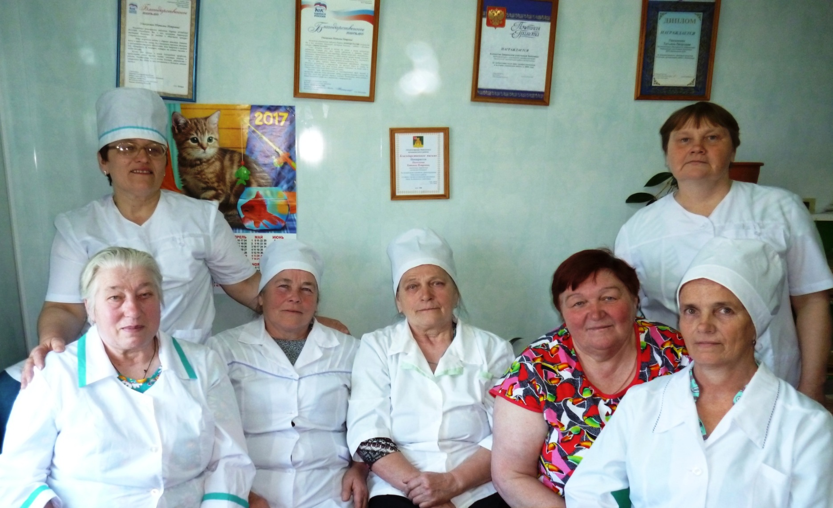
Коллектив Завражской участковой больницы

Slide 35
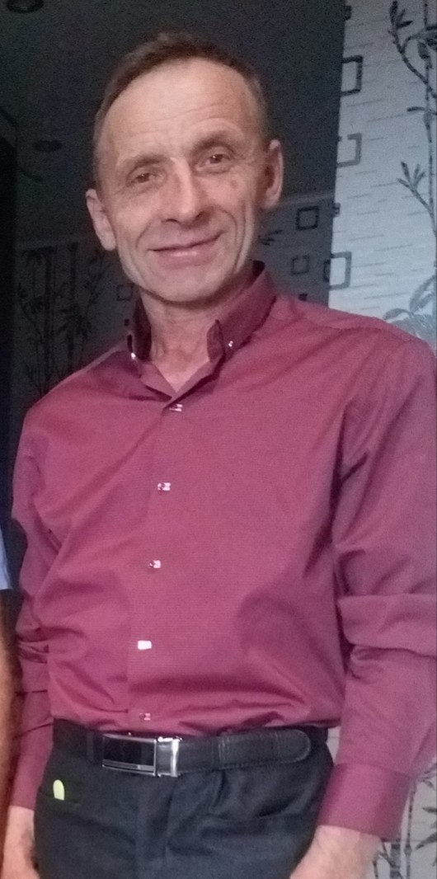
В 2011 году сделан капитальный ремонт амбулатории. Здание подрублено, утеплены стены снаружи, здание обшито и покрашено. Внутри здания потолки обшиты плитой, стены панелями, пол покрыт линолеумом. Проведен косметический ремонт потолков, дверей , окон. По зданию сделана разводка водопровода, установлены унитазы, умывальники, водонагреватели, смесители, трубы канализации и пр. Заменена электропроводка.
Строительные материалы приобретены на спонсорскую помощь, оказанную предпринимателями, работающими на территории поселения.
Работу выполнили водитель Пахолков Я.И. и кочегары Волков В.А. Плотников С.В.
Пахолков
Яков Иванович
Волков
Василий Алексеевич
Плотников
Сергей Васильевич.

Slide 36
Медсестры Завражской участковой больницы:
Баева Мария Григорьевна с 09.1969 г. по 1971 г .
Гомзикова Александра Ивановна 1970 г.
Лаврова Ольга Григорьевна с 09.1969 г.- 1972 г.
Лебедева Галина Александровна с 09.1969 г.-1970 г.
Пахолкова Любовь Андреевна с 1969 г. по 16.08.2007 г.
Герловская Валентина Николаевна с 04.1970 г.-06 1987 г.
Иванова Галина Борисовна. с 07. 1970 г.- 1973 г.
Шохина Валентина Александровна 1970 г.-1971 г.
Подольская Валентина Васильевна 1971 г.
Дербина Валентина Николаевна 1971 г.
Абросимова Наталия Николаевна 1971 г.
Гостищева Наталия Михайловна с 07. 1971 г.-1973 г.
Чегодаева Галина Андреевна с 08.1972 г.- 1975 г.
Сошилова Надежда Анатольевна с 08.1972 г.-1986 г.
Панова Надежда Павловна с 08.1972 г.- 1973 г.
Бушманова Фаина Дмитриевна 1973 г.- 1974 г.
Плотникова Фаина Ивановна 1973 г.-07.1982 г.
Корепина Светлана Васильевна с 08.1974 г.

Slide 37
Пожилова Тамара Николаевна с 07.1976 г.- 08.1981 г.
Мишенева Валентина Андреевна с 07.1976г.- 09.1986 г.
Сошилова Валентина Федоровна с 1976 г.- по 03.1979г.
Подольская Людмила Анатольевна с 07.1977 г.
Меньшикова Мария Александровна с 1980 г. – 1987 г.
Капустина Людмила Семеновна с 05.1981 г.
Воронина Лия Анатольевна 1981 г. - 11.1986 г.
Пахолкова Надежда Николаевна с 08.1983 г.-по тек. вр
Заварина Тамара Владимировна с 10.1983 г.- 07.1988 г.
Сошилова Татьяна Анатольевна с 08.1984 г.-1999 г. Поникаровская Валентина Андреевна с 07.1984г.-11.08.2009 г.
(Плотникова) Обрядина Ирина Александровна 1985 г.
Карандашева Ольга Андреевна . с 09.1985 г.
Подольская Наталья Васильевна 1986 г.
Яцюк Надежда Михайловна с 1991 г. по 2009 г.
(Кудринская) Чебану Ольга Александровна с 2001 г. - 2008 г.
(Горчакова) Коноплева Ирина Михайловна с 16.10.2003 г. -2005 г.

Slide 38
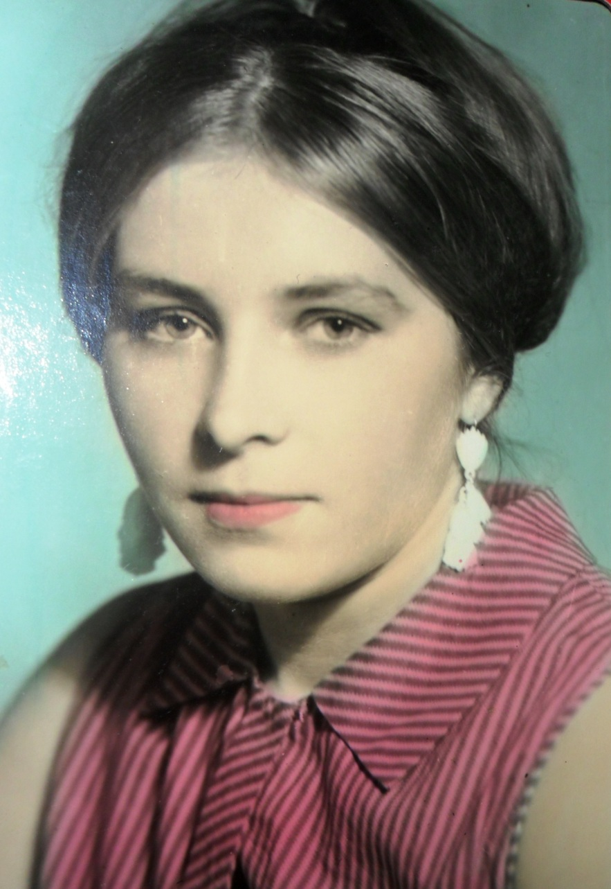
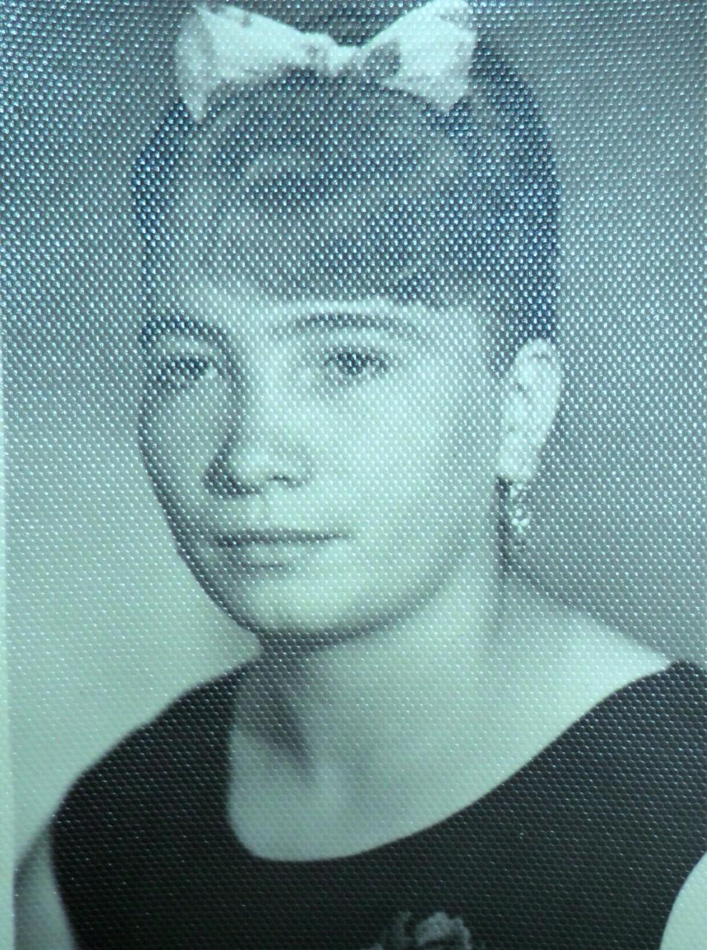
Сошилова Надежда Анатольевна
с 08.1972 г.-1986 г.
Герловская Валентина Николаевна
с 04.1970 г.-06 1987 г.

Slide 39
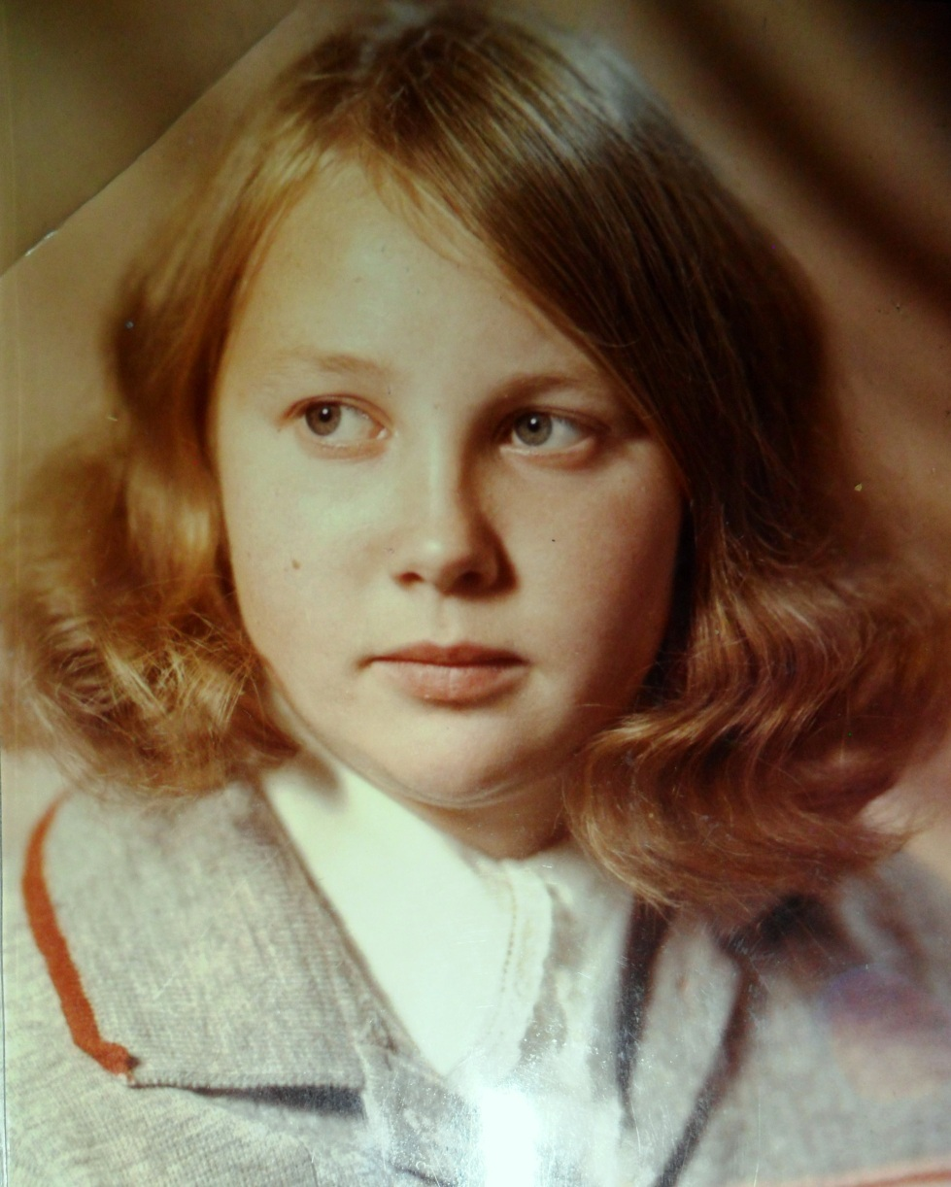
Панова Надежда Павловна с 08.1972 г.- 1973 г.
Мишенева Валентина Андреевна с 07.1976 г.-09.1986 г.

Slide 40
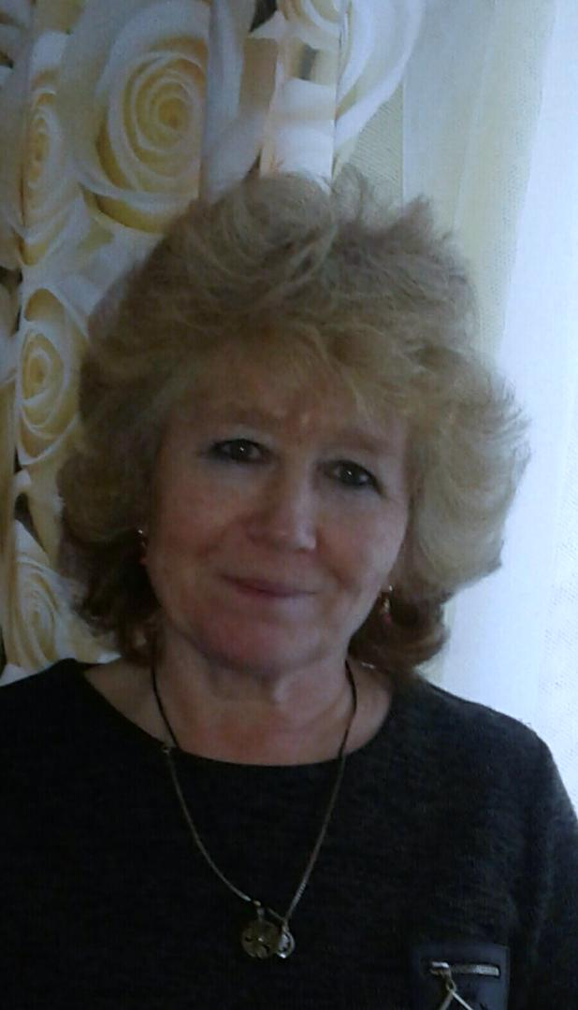
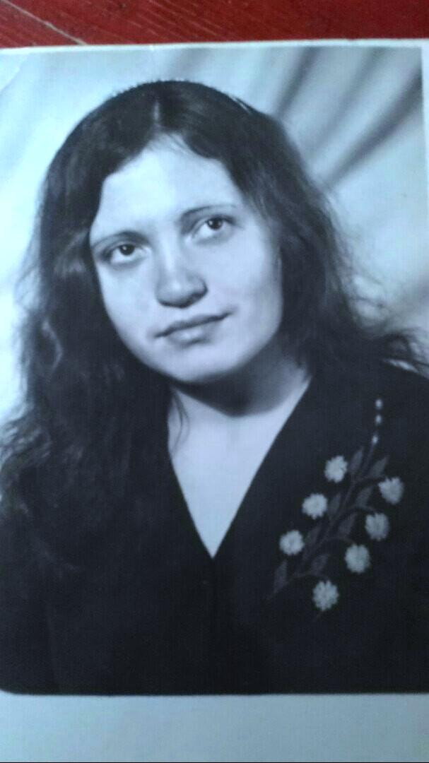
Подольская Людмила Анатольевна с 07.1977год.
Пожилова Тамара Николаевна с 07.1976г-08.1981года.

Slide 41
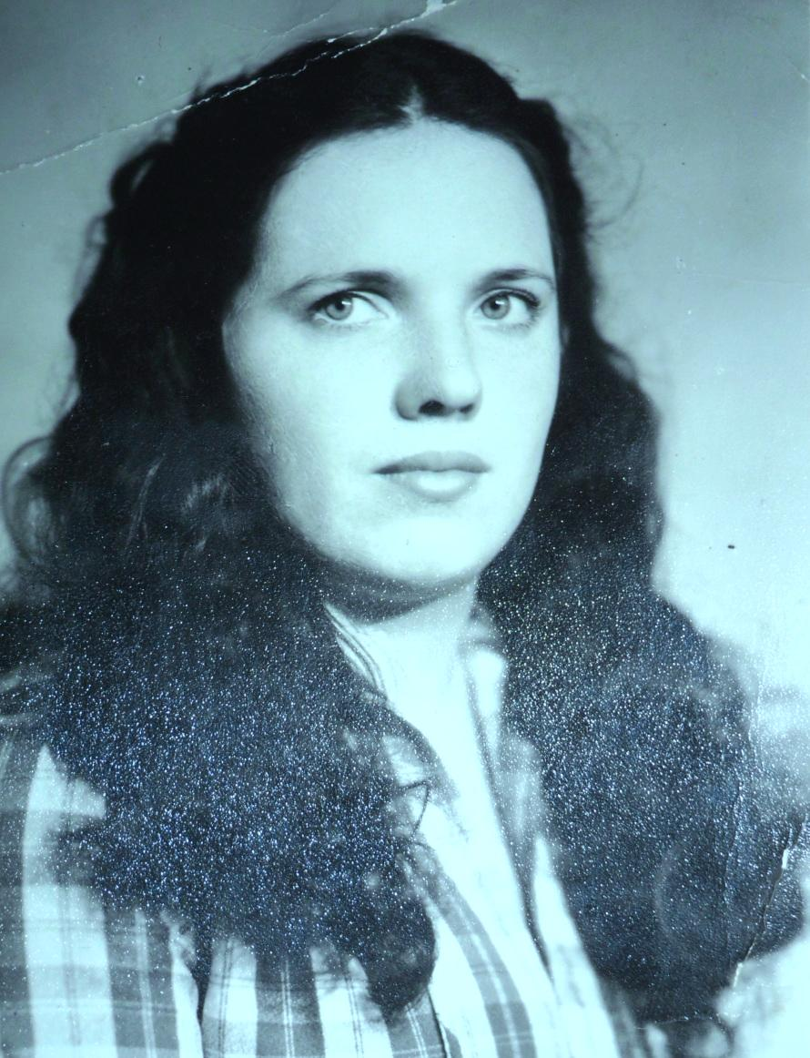
Пахолкова Надежда Николаевна с 08.1983 г- продолжает работать.
Меньшикова Мария Александровна с 1980 г.-1987 г.

Slide 42
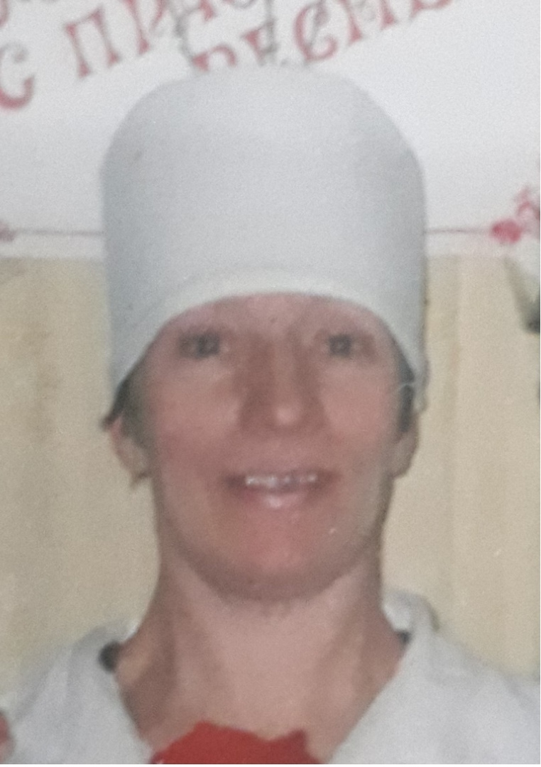
Поникаровская Валентина Андреевна с 07.1984г.-11.08.2009год.
Яцюк Надежда Михайловна с 1991 года-11.08. 2009 год.

Slide 43
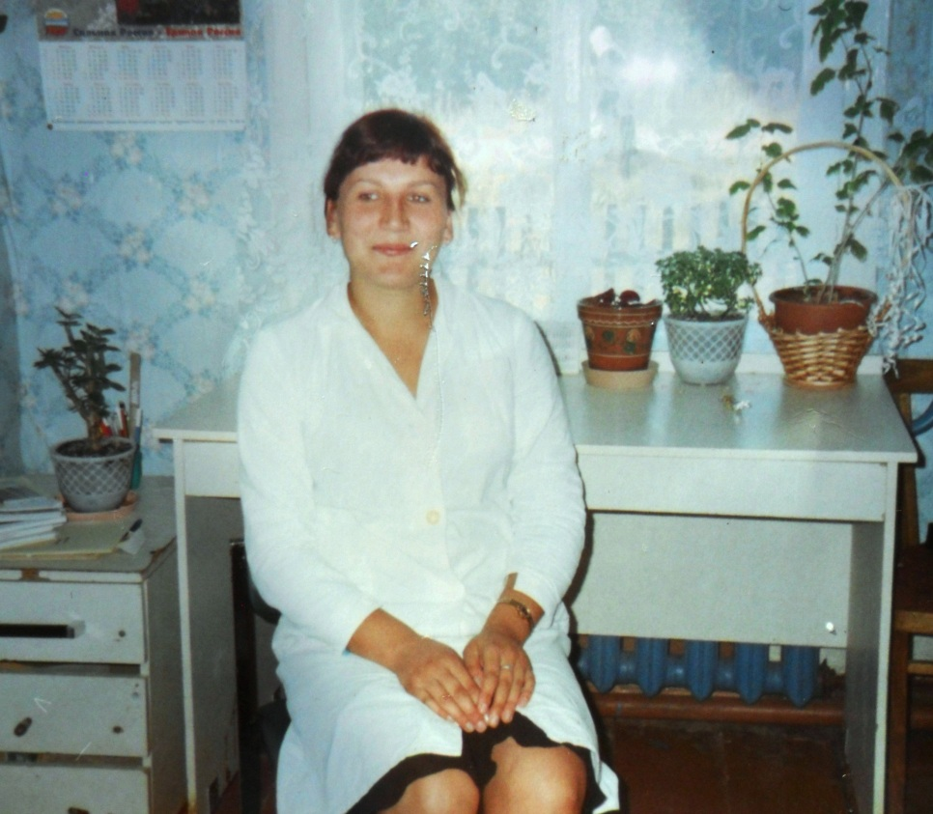
(Горчакова) Коноплева
Ирина Михайловна
с 16.10.2003 г.-2005 г.
(Кудринская) Чебану Ольга Александровна
с 2001 г.--2008 г.

Slide 44
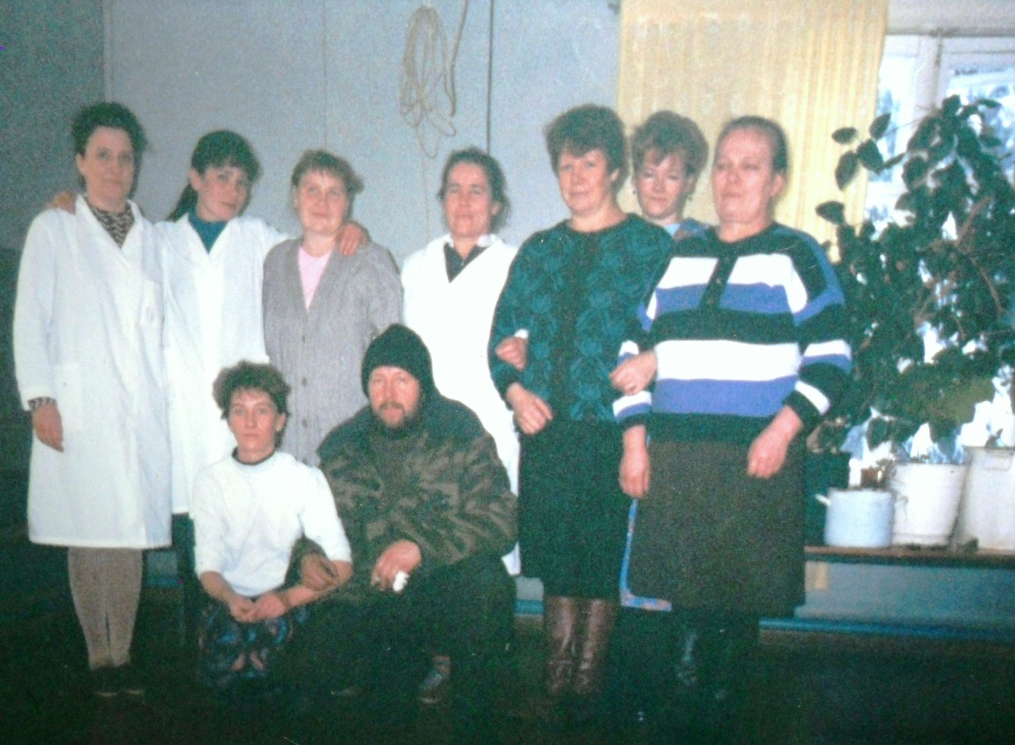

Slide 45
Врачи, фельдшера, медсестры… Каждый из них занят своим делом: кто-то выбрал поистине божественную профессию - помогает малышам появиться на свет; кто-то оперирует часами, забывая про сон; помогает лучше слышать и четче видеть - всех не перечислишь! У каждого своя задача, своя работа, свои инструменты, таблетки, капли и уколы, но всех медработников объединяет одна главная цель - они трудятся над нашим здоровьем, помогая, укрепляя, исцеляя!
Спасибо врачам за их труд, участие, сопереживание, неоценимую помощь и доброе сердце.

Slide 46
На страже здоровья, всегда начеку,
Они неизменно стоят на посту,
Они нашу боль чрез себя пропускают,
Они нам в беде всегда помогают,
От всех, кто бывал в больничных палатах,
Спасибо вам, люди в белых халатах!

Slide 47
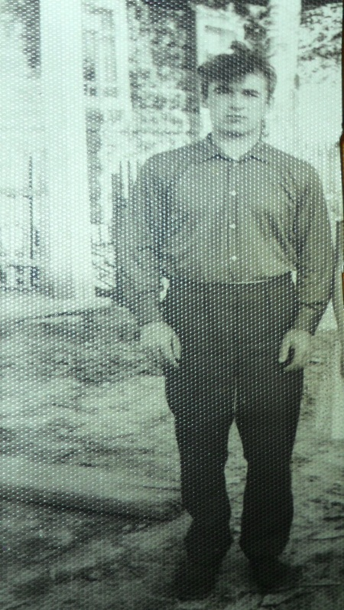
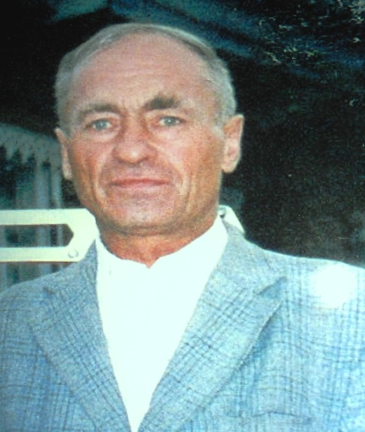
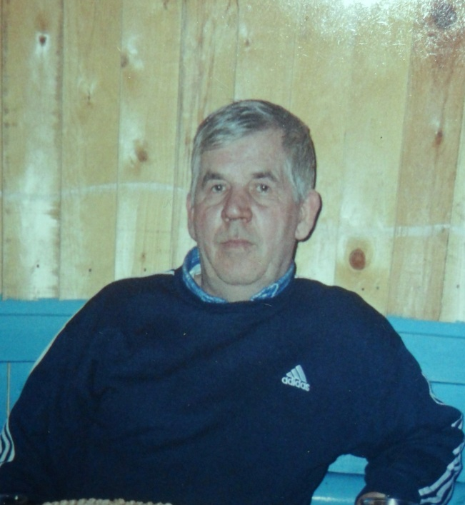
Водители Завражской участковой больницы:
Чегодаев Василий Михайлович работал водителем с 10. 1970 г. – 03.1972 г. , и с 1973 г. по 1984 г.
Хода Владимир Николаевич работал водителем с 03. 1972 г.
Плотников Вениамин Андреевич работал водителем с 1985 г. по 1995 г..

Slide 48
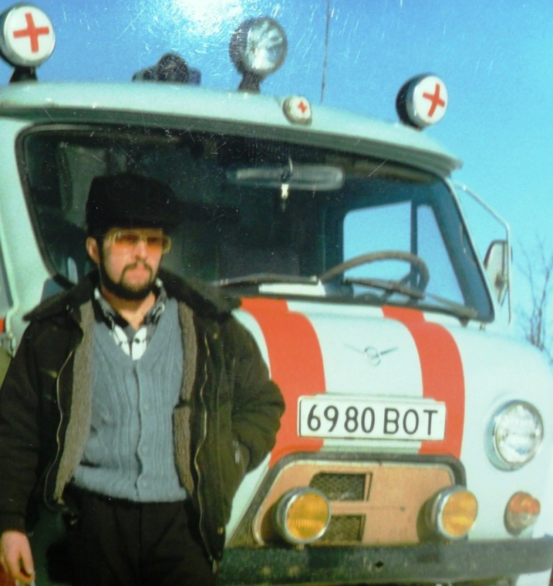
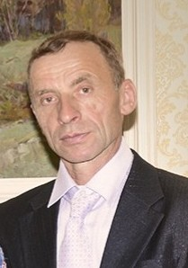
Сошилов Вячеслав Васильевич работал водителем с 1995 года- 10.2007 года.
с 06.07. 1998 года.
совмещал должность водителя и завхоза .
Тепляков Владислав Геннадьевич работал водителем с 01.11.2007 г. -25.01.2008 года.
Пахолков Яков Иванович работает водителем с 25.01.2008 год-по текущее время

Slide 49
Завхозом Завражской участковой больницы работали:
Заварин Владимир Егорович с 08.1969 г. по 09.1970 г.
Капустин Василий Михайлович с 09.1970 г. по 11.1979 г.
Коряковский Александр Васильевич с 1980 г. - 10.1983 г.
Лешуков Леонид Андреевич с 10.1983 г.
Коряковский Юрий Николаевич по 06.1984 г.
Плотникова Мария Дмитриевна с 07.1984 г.-01.1987 г.
Плотников Пётр Михайлович с 02.1987 г.-06.07.1990 г.
Плотников Александр Андреевич с 06.07.1990 г.-05.07.1998 г.
Сошилов Вячеслав Васильевич с 06.07.1998 г.-10.2007 г.
Воронина Надежда Анатольевна с 25.01.2008 г. -2011 г.

Slide 50
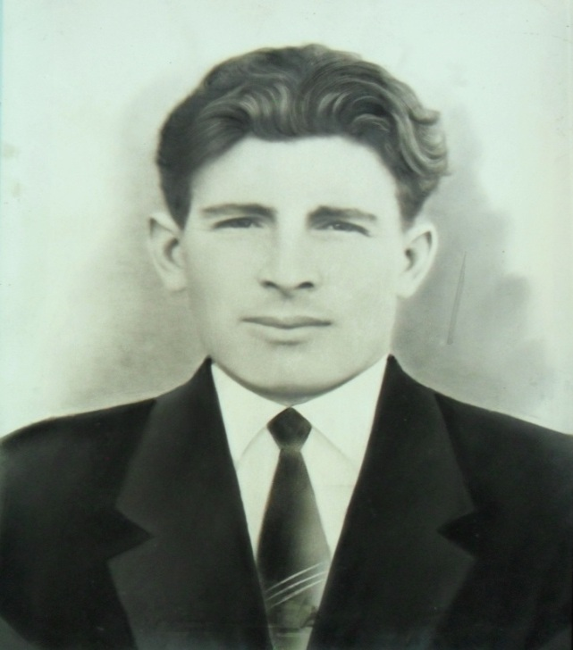
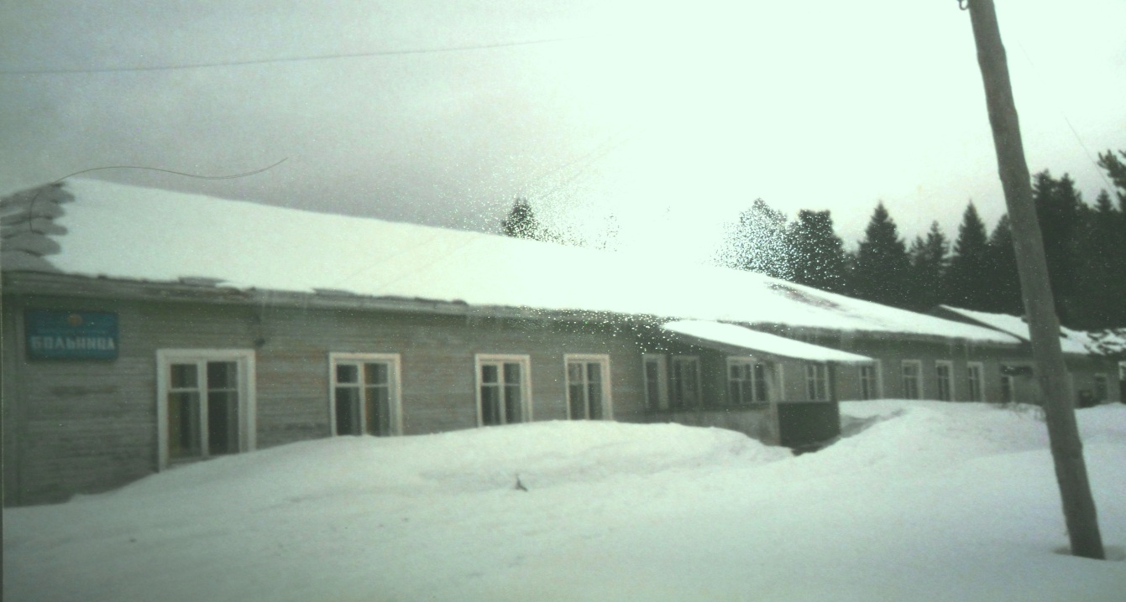
Плотников Пётр Михайлович работал завхозом Завражской участковой больницы с 02.1987 г.- 06.07.1990 года.
В период его работы в Завражской больнице проведен капитальный ремонт. Здание подрублено, построена котельная, в помещение проведено паровое отопление от котельной, построены прачечная, баня, столовая для больных, сделан колодец. Внутри помещения потолки, стены, полы обиты плитой. Петр Михайлович внёс значительный вклад в организацию ремонта больницы.
Плотников Пётр Михайлович

Slide 51
В больнице была лошадь для подвоза воды, продуктов из магазина и пр., и ездовыми работали:
Сошилов Александр Петрович по 05.1970 г.
Костылев Анатолий Иванович с 10.1970 г.
Пахолкова А.А с 09. 1971 г.
Капустина Наталья Васильевна с 09.1972 г.- 10.1973 г.
Костылева Нина Ивановна с 11.1973 г.-10.1974 г.
Костылев Рем Андреевич с 1975 г.
Кудринский Василий Фёдорович с 1977 г.-по 09.1979 г.
Капустина Агния Прокопьевна с 1980 г.по 09.1981 г.
Кудринская Мария Ивановна с 1981 г.- 1983 г.
Плотников Николай Васильевич 1984 г.
Плотникова Галина Павловна 1984 г.- 1998 г.
Плотникова Галина Павловна работала ездовой с 1984 г.- 1998 год.

Slide 52
Санитарками работали:
Шарова Надежда Анатольевна с 09.1969 г
Пахолкова Валентина Александровна с 09. 1969 г.
Пахолкова Александра Михайловна с 09.1969 г.по 06. 1970 г.
Пахолкова Лидия Ивановна с 09.1969 г.
Кудринская Любовь Анатольевна с 09.1969 г.- 1973 г.
Пахолкова Анастасия Николаевна с 09.1969 г. - 03.1971 г.
Курочкина Анна Николаевна с 08.1970 г.- 1971 г.
Костылева Зоя Прокопьевна с 09. 1970 г.- с 1973 г.
Плотникова Мария Ивановна с 04.1970 г. – 07.1986 г.
Яцюк Анастасия Михайловна с 1970 г. - 04.02.1999 г.
Жужгина Нина Андреевна с 03.1971 г.- 04.1986 г.
Сошилова Александра Александровна с 06.1973-г. по 09.1993 г.
Пешенко Зоя Андреевна с 1973 г.- 3.01.1994 г.
Плотникова Анна Павловна с 03.1977 г. - о 04.1982 г.
Пахолкова Галина Афанасьевна с 1982 г.- 08.06.1994 г.

Slide 53
Пахолкова Анастасия Александровна с 1987 г.- 08.1988 г.
Пахолкова Анастасия Лазаревна с 1990 г.-01.06.1993 г.
Пахолкова Валентина Михайловна 11.11.1995 г.- 1999 г.
Костылева Татьяна Вениаминовна 01.04.1004 г.-12.08.2005 г.
Сошилова Александра Ивановна с 09.1985 г.-09.1988 г.
01.09.1993 г.- 30.09.97 г.
Капустина Любовь Евгеньевна с 09.09.1991 г.- по тек. время
Рыжкова Надежда Ивановна 01.09.1993 г.- 11.08.2009 г.
Рыжкова Татьяна Николаевна 01.09.1993 г. - 11.08.2009 г.
Рогозина Нина Егоровна 04.05.1994 г.- 11.08.2009 г.
Сошилова Вера Павловна 25.11.1993 г.– 12.08.2006 г.
Рыжкова Надежда Михайловна 14.08.2006 г.- 2011 г.
Санитарками социальных пациентов были:
Анишина Вера Александровна 17.09.2000 г.- 2009 год.
Антонова Галина Владимировна
Капустина Татьяна Валерьевна.

Slide 54
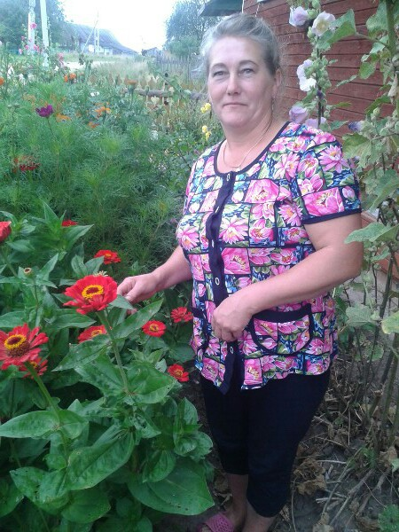
Сошилова Александра Ивановна
с 09.1985 г. -09.1988 г.
01.09.1993 г.- 30.09.97 г.
Рогозина Нина Егоровна 04.05.1994 г. - 11.08.2009 г.
Рыжкова Надежда Ивановна 01.09.1993 г.- 11.08.2009 г.
Рыжкова Татьяна Николаевна 01.09.1993 г.- 11.08.2009 г.

Slide 55
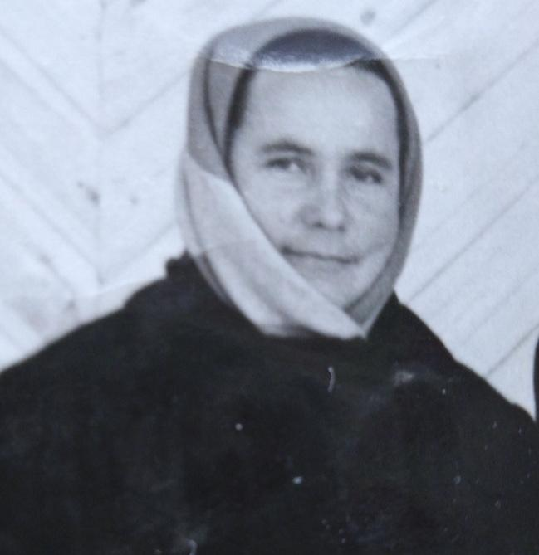
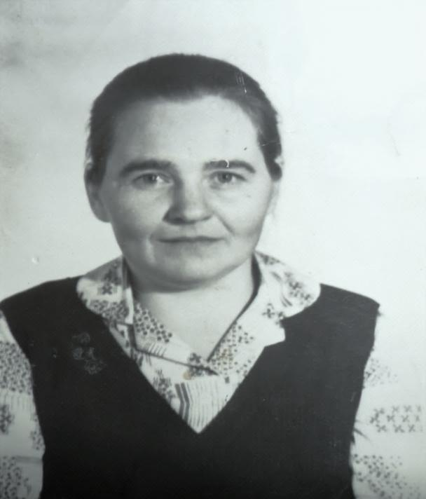
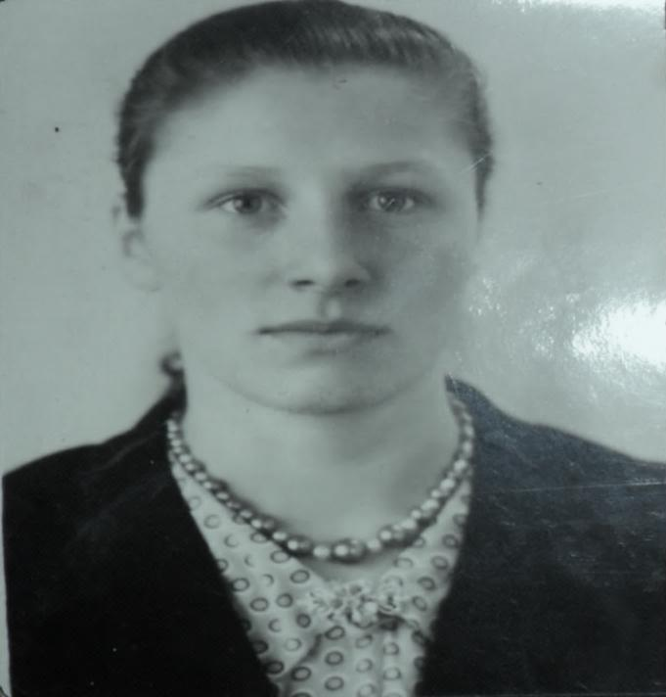
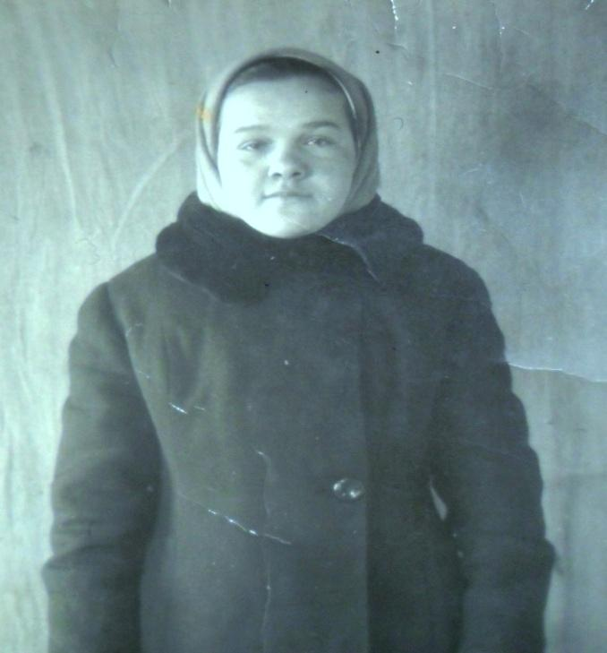
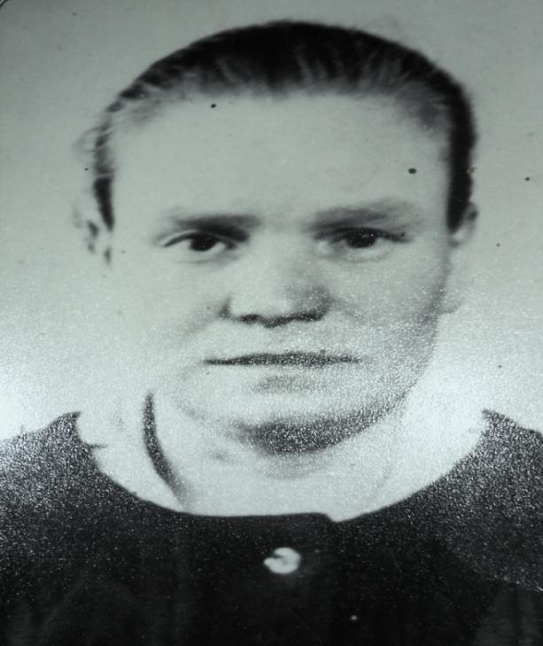
Сошилова Александра Александровна
с 06.1973 г.- по 09.1993 г.
Яцюк Анастасия Михайловна с 1970 г. - 04.02.1999 г.
Кудринская Любовь Анатольевна
с 09.1969 г.- 1973 г.
Жужгина Нина Андреевна с 03.1971 г.- 04.1986 г.
Пешенко Зоя Андреевна с 1973 г.- 03.01.1994 г.

Slide 56
Сошилова Вера Павловна
25.11.1993 г. – 12.08.2006 г.
Рыжкова Надежда Михайловна
14.08.2006 г.- 2011 г.
Капустина Любовь Евгеньевна
с 09.09.1991 г.-
по настоящее время

Slide 57
В 1990 году в больнице открылись 3 палаты социальных коек, на 10 человек. На социальные койки помещались одинокие престарелые граждане, которые были не в состоянии обслуживать себя самостоятельно, они проживали в больнице до последних дней своей жизни. За ними ухаживали отдельные санитарки, которые были приняты Никольским отделением социальной помощи населению.
Антонова
Галина Владимировна
Капустина
Татьяна Валерьевна.
Анишина
Вера Александровна

Slide 58
Прачками работали:
Сошилова Анастасия Дмитриевна с09.1969 г. -03.1970 г.
Воронина Надежда Дмитриевна с 03.1970 г. - 08.1970 г.
Лешукова Валентина Николаевна 1973 г .
Колосова Анастасия Ивановна с 1974 г. - 08.1976 г.
Коряковская Надежда Николаевна с 09.1976 г.- 09.1977 г.
Лебедева Мария Ивановна 1978 г.
Кудринская Наталья Степановна с 03.1978 г.-
Штефанько З.А. с03.1979 г.-10.1979 г.
Московкина Анна Андреевна работала прачкой с 1980 г. – 11.08.2009 г.
С 1982 года –машинист по стирке белья .
Московкина Анна Андреевна

Slide 59
Кастеляншами и дезинфекторами работали:
Баева Валентина Александровна
с 08.1971 г.-по 06.1981 г. Дезинфектор и регистратор.
Леонтьева Галина Андреевна с с 06. 1981 г. - 11.08.2009 г. - кастелянша и дезинфектор.
Леонтьева Галина Андреевна

Slide 60
Поварами, помощниками поваров и рабочими кухни:
(Тяпкина)Заварина Александра Павловна с 09.1969 года по 1971 год.
Кудринская Зоя Ивановна 1969 г.- 1984 г.
Плотникова Валентина Михайловна 08.1970 г. - 1985 г.-
Рыкованова Валентина Ильинична 04.1974 г.- 1975 г.
Коряковская Галина Михайловна 08.1976 г.- 09.1976 г.
Кудринская Галина Николаевна 1978 г. - 07.07.199 г.
Плотникова А.А. 03.1979 г. - 06.1979 г.
Федулина Галина Ремовна 10.1984 г. -1.07.1991 г.
Кудринская Галина Андреевна 1975 г. -1992 г. (периодич.)
Плотникова Мария Валентиновна 05.1978 г.- 1984 г.
Лебедева Ольга Николаевна 1990 г.- 01.10.2001 г.
(Горева) Теплякова Ольга Алексеевна 2001 г.- 2009 г.
Костылева Людмила Николаевна 1992 г.-11.08.2009 г.
Плотникова Полина Александровна 21.03.2007 г.- 10.12.2007 г.
Горчакова Татьяна Кирилловна 2007- 11.08.2009 г.

Slide 61
Кудринская Галина Андреевна 1975 г.-1992 г.(периодически.)
Костылева
Людмила Николаевна
повар
с 1992 г.-11.08.2009 г.
Плотникова Мария Валентиновна 05.1978 г.- 1984 г.

Slide 62
Плотникова Полина Александровна 21.03.2007 г.- 10.12.2007 г.
Теплякова Ольга Алексеевна 2001 г.- 2009 гд.

Slide 64
Истопниками и кочегарами работали:
Чегодаева Вера Александровна с 09.1970 г.
Лешуков Кирилл Николаевич - с 10.1972 г.-1988 г.- работал истопником Завражской больницы. В то время в больнице было печное отопление. Более 10 печей, которые нужно было не только натопить, но и разделкой дров и подноской дров занимался истопник. Лешуков К.Н был очень исполнительный, трудолюбивый и скромный человек. С1989 г-1996 года он работал кочегаром. Всего стаж его работы в больнице составил 24 года.
Заварина Валентина Анатольевна 1972 г.
Лешукова Валентина Павловна с 04.1977 г.
Кудринский Николай Васильевич 1979 г.
Валин Алексей Дмитриевич 1980 г.
Пахолкова Ольга Ал. 1983 г.
Плотников Николай Васильевич по 05.1986 г. Кочегар.
Плотников Василий Николаевич 1985 г.-2001 г. Кочегар.
Плотников Геннадий Васильевич 1987 г.- 1995 г. кочегар.
Капустин Владимир Кириллович 1989 г.- 1995 г. Кочегар.
Воронин Василий Иванович 1989 г.- 1995 г. кочегар.
Сошилов Александр Никонорович 1990 г.- 1994 г.. Кочегар.
Пахолков Владимир Александрович 1992 г.-03.01.1998г. с 01.04.2008г.- 2009 год.

Slide 65
Плотников Сергей Алексеевич 12.09.1994г.--1996 г.
Плотников Василий Алексеевич 12.09.1994г.- 1996 г.
Костылев Василий Ремович стац. 01.10.1995 г.- 28.02.199 8г.
Лукин Юрий Петрович 23.09.1996 г.-05.04.1997 г..
Плотников Владимир Алексеевич 27.09.1996 г.- 24.02.1997 г.
Сошилов Иван Вениаминович 3.01.1998 г.-13.02.1999 г.
Сошилов Владимир Николаевич 1.10.1998 г.-27.05.1999 г..
Плотников Алексей Анатольевич 13.02.1999 г. – 05.2001 г..
Плотников Сергей Васильевич 2. 21.09.1999г.- 01.12.2002 г.
Плотников Сергей Васильевич 1. амб. 10.10.1996 г. -2012 г.
Пахолков Василий Андреевич 1990г. 1996-1999 г. 12.2007 г.-2009 г.
Яцюк Андрей Николаевич 21.01.1999 г.- 15.01.2008 г.
Рыжков Игорь Николаевич 20.09.2000 г.- 2004 г.
Кудринский Павел Васильевич 06.09.2001 г. -01.04.2005 г.
Басалаев Николай Александрович 06.09.2001 г. – 01.04.2005 г.
Меньшиков Василий Егорович 01.12.2002 г.- 01.06.2006 г.
Чегодаев Михаил Иванович 2001 г.- 2005 г.
Пахолков Яков Иванович 1985 г. 2007г.- 2012 г.
Костылев Николай Алексеевич 2004 г.-2008 г.
Плотников Леонид Михайлович 2005 г.- 2008 г.
Волков Василий Алексеевич 2005 г.-2009 г.
Костылева Светлана Владимировна 2008 г. -2009 г.
Капустин Михаил Петрович 2008 г. – 2009 г.

Slide 66
Заключение: «Хранить память о других - это оставлять добрую память о себе ». История больницы- своеобразная летопись нашей деревни. Мы продолжаем изучать историю. Это дает возможность побудить интерес к родословной своей семьи, к истории края и к общей истории России.
СПАСИБО ЗА ВНИМАНИЕ!

Slide 67
Презентацию подготовили:
Оформление презентации - заведующая Завражской библиотекой-филиалом Чегодаева Галина Николаевна
Предоставление документов - заведующая Завражским ФАП Пахолкова Татьяна Петровна .
2019 год.

